Slide 1
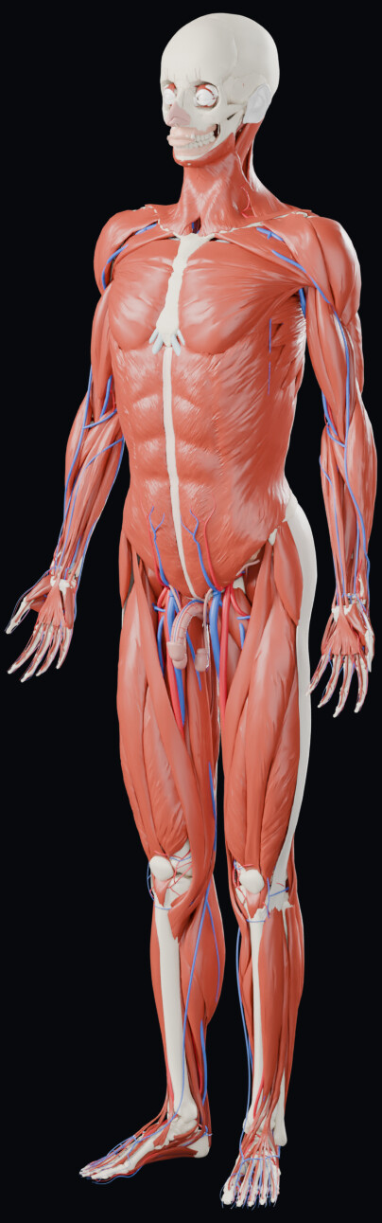
PROGRAM MAGISTER KEDOKTERAN · PENDAMPING VISUAL
3D Teknik Anatomi Digital
Atlas visual anatomi manusia: tubuh utuh, lapisan, sistem, wilayah, dan rekonstruksi.
Dr. Ir. I Gede Susrama Mas Diyasa, S.T., M.T., IPU.
Ibnu Khoirul Anwar
Bahiskara Ananda Arryanto
Model: BodyParts3D, © DBCLS, CC BY 4.0 · render Blender, dimodifikasi
01
Notes:
Deck ini dipakai berdampingan dengan "PPT Teknik Anatomi Digital V2". Pindah ke sini setiap kali bentuk, lapisan, atau hubungan ruang lebih mudah ditunjukkan daripada dijelaskan. Bab A–I memakai satu model atlas BodyParts3D (pria dewasa, DBCLS), dirender ulang dengan Blender; model ini bukan rekonstruksi satu kadaver atau pasien. Bab J memakai organ Human Reference Atlas v2.5 (Visible Human, orang yang berbeda), dan bab K memakai tangkapan layar 3D Slicer pada data CTChest dan CTACardio.

Slide 2
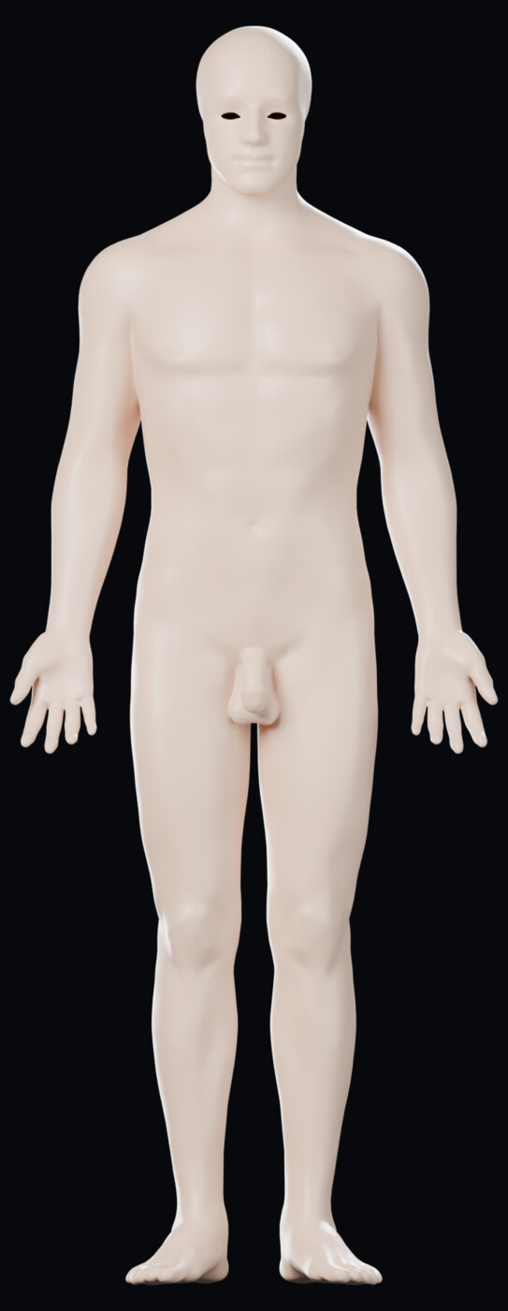
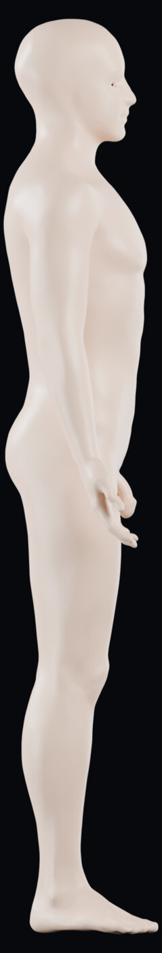
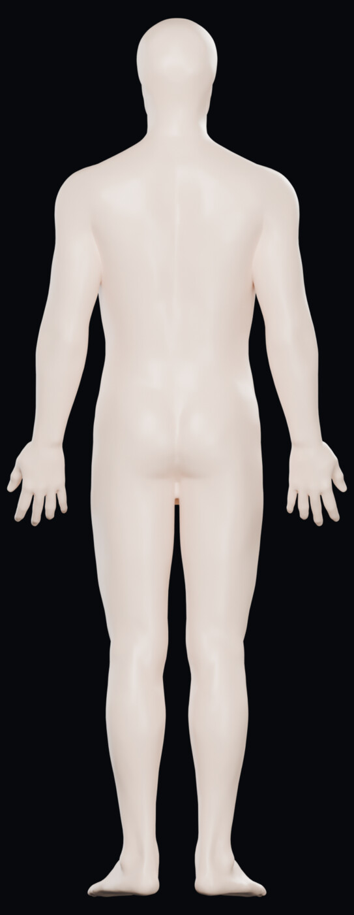
A · TUBUH UTUH
Tiga pandangan baku
Anterior
Lateral kanan
Posterior
Model: BodyParts3D, © DBCLS, CC BY 4.0 · render Blender, dimodifikasi
02
Notes:
Posisi anatomis: tegak, wajah dan telapak tangan menghadap ke depan. Tiga pandangan memakai proyeksi ortografik dan skala yang sama sehingga proporsi dapat dibandingkan langsung. Permukaan kulit adalah satu mesh dalam BodyParts3D.

Slide 3
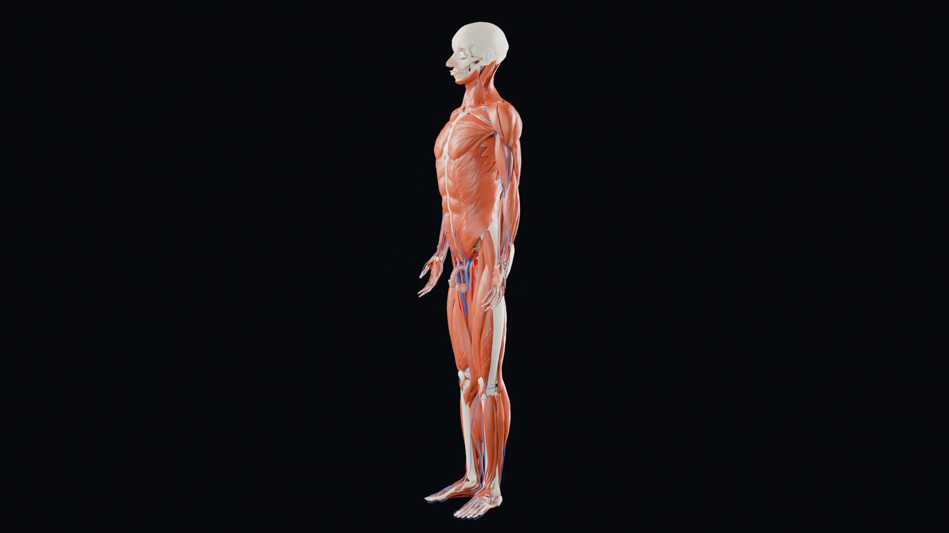
A · TUBUH UTUH
Satu model, 360°
Seluruh struktur kecuali kulit. Rotasi menunjukkan hubungan depan, samping, dan belakang.
Model: BodyParts3D, © DBCLS, CC BY 4.0 · render Blender, dimodifikasi
03
Notes:
Video berputar otomatis dan berulang. Hentikan pada sudut tertentu untuk menunjuk struktur; klik video untuk jeda.

Slide 4
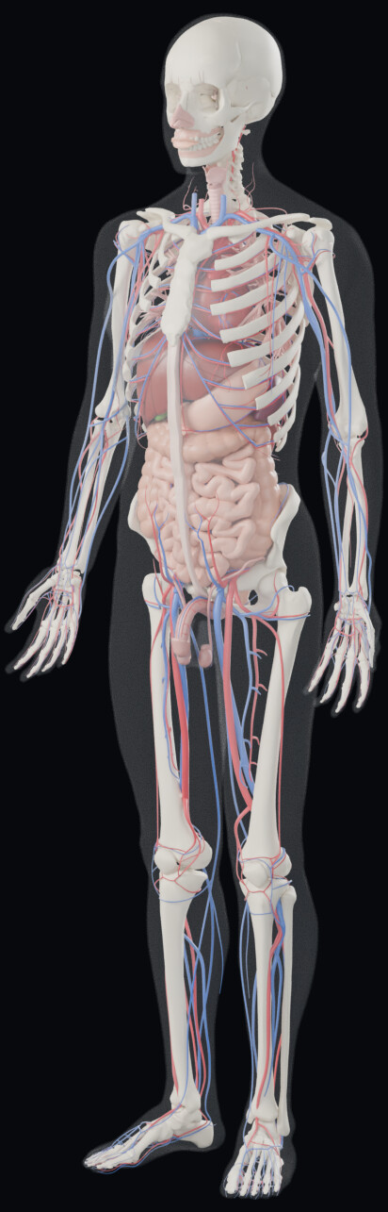
A · TUBUH UTUH
Permukaan dan isi
Kulit dibuat transparan; rangka, organ, pembuluh, dan otak tetap pada posisi anatomisnya.
Model: BodyParts3D, © DBCLS, CC BY 4.0 · render Blender, dimodifikasi
04
Notes:
Transparansi membantu membaca proyeksi organ ke permukaan tubuh, misalnya posisi hati terhadap arkus kosta kanan.

Slide 5
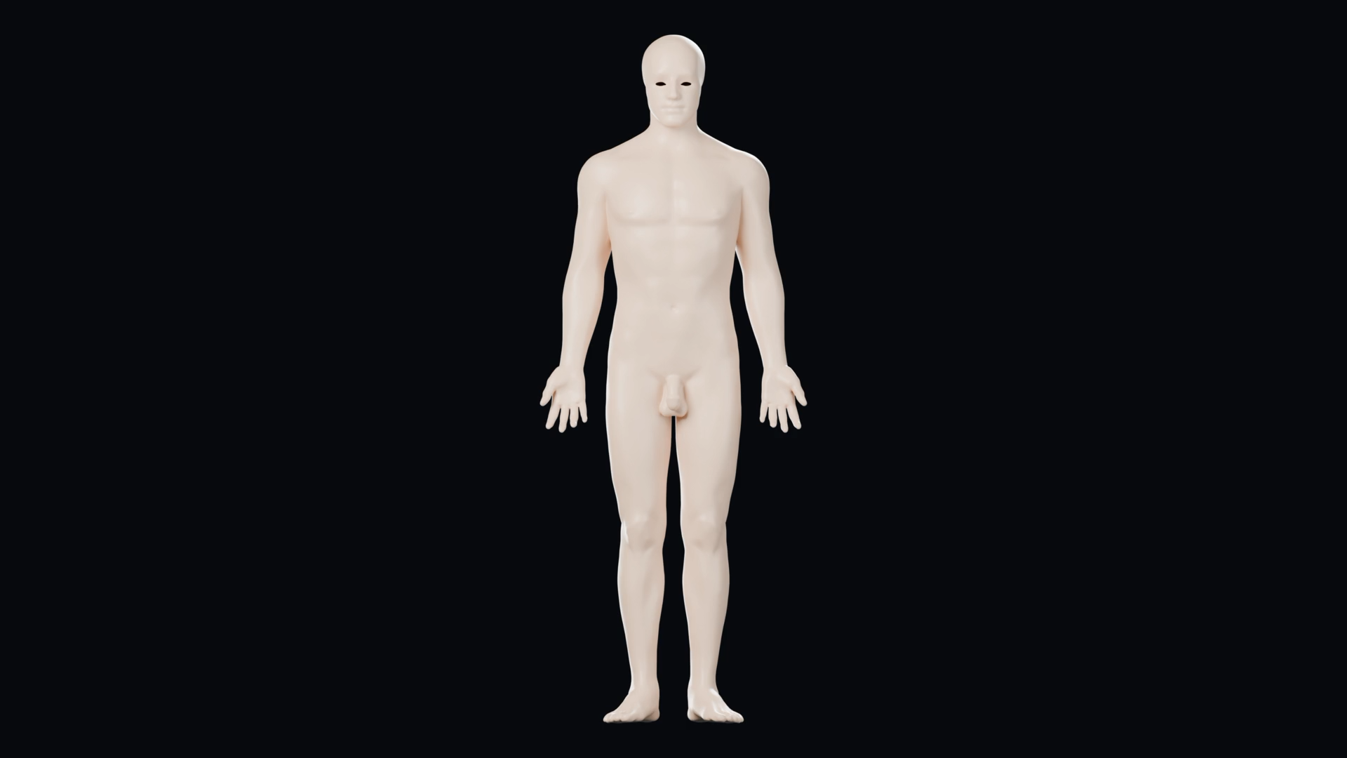
B · LAPIS DEMI LAPIS
Diseksi berlapis
Kulit → otot superfisial → otot dalam → rangka dan organ → organ dan pembuluh → pembuluh dan otak.
Model: BodyParts3D, © DBCLS, CC BY 4.0 · render Blender, dimodifikasi
05
Notes:
Kamera tidak bergerak; hanya lapisan yang berganti. Urutan mengikuti logika diseksi dari superfisial ke profunda.

Slide 6
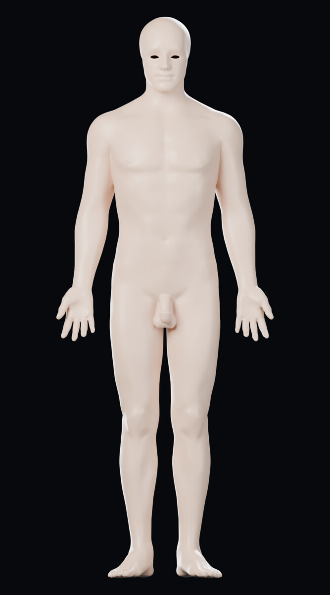
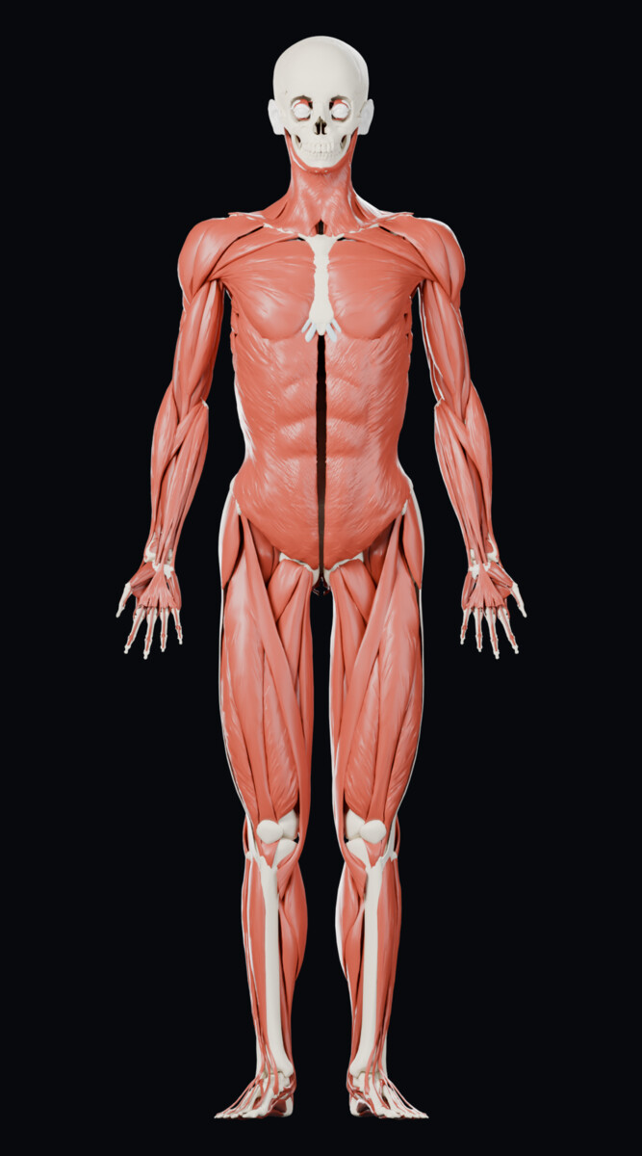
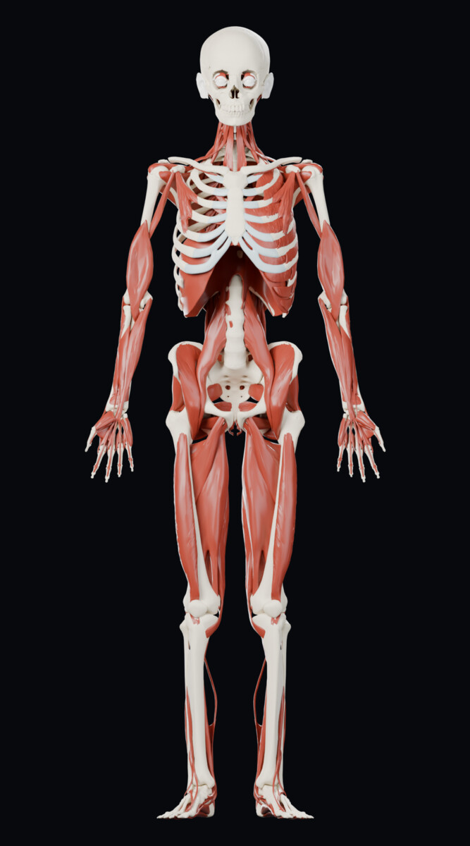
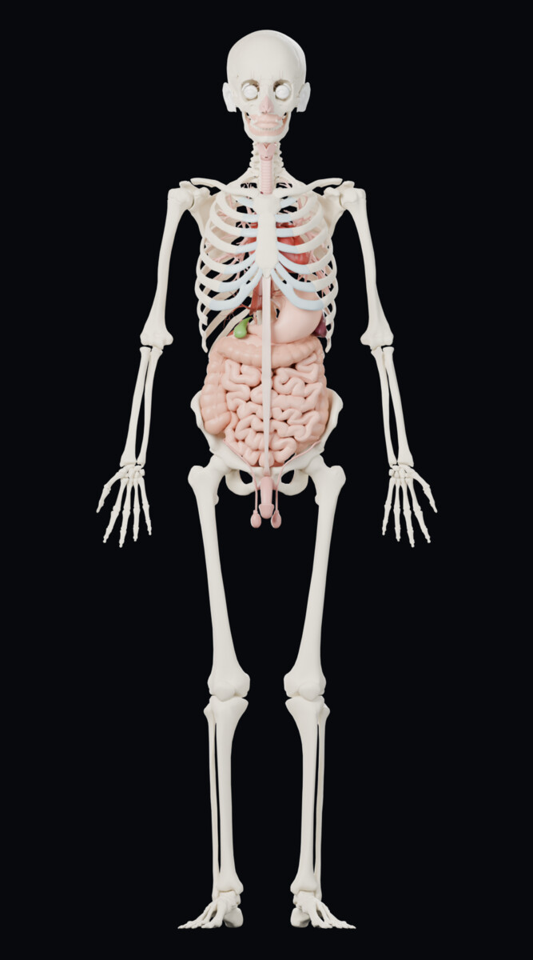
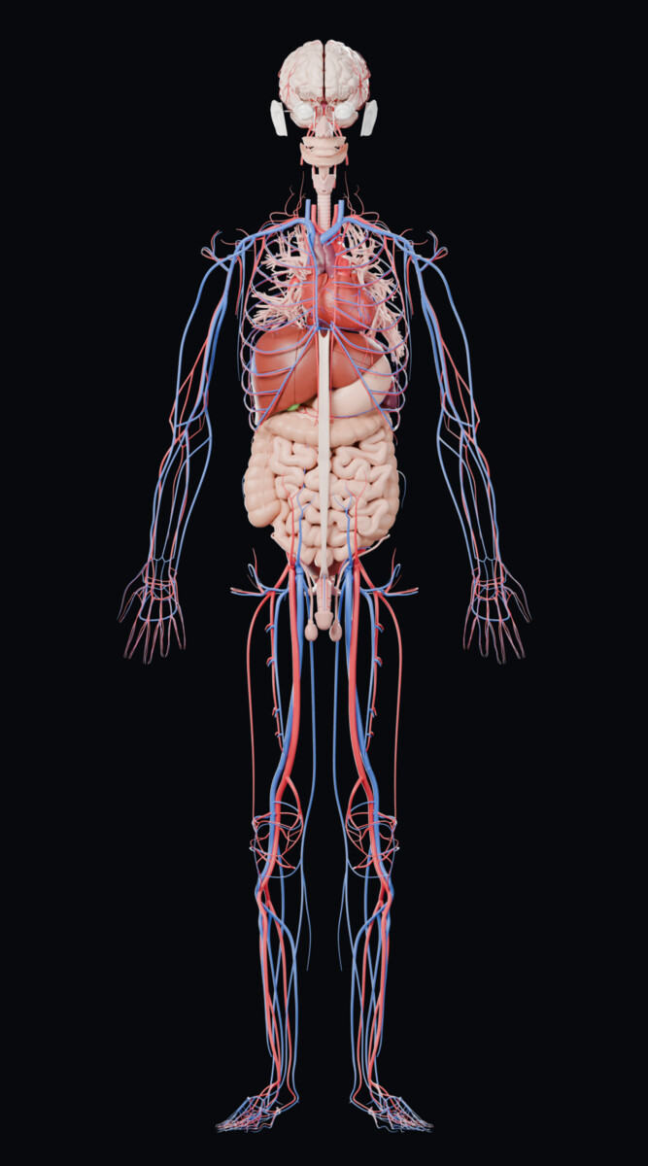
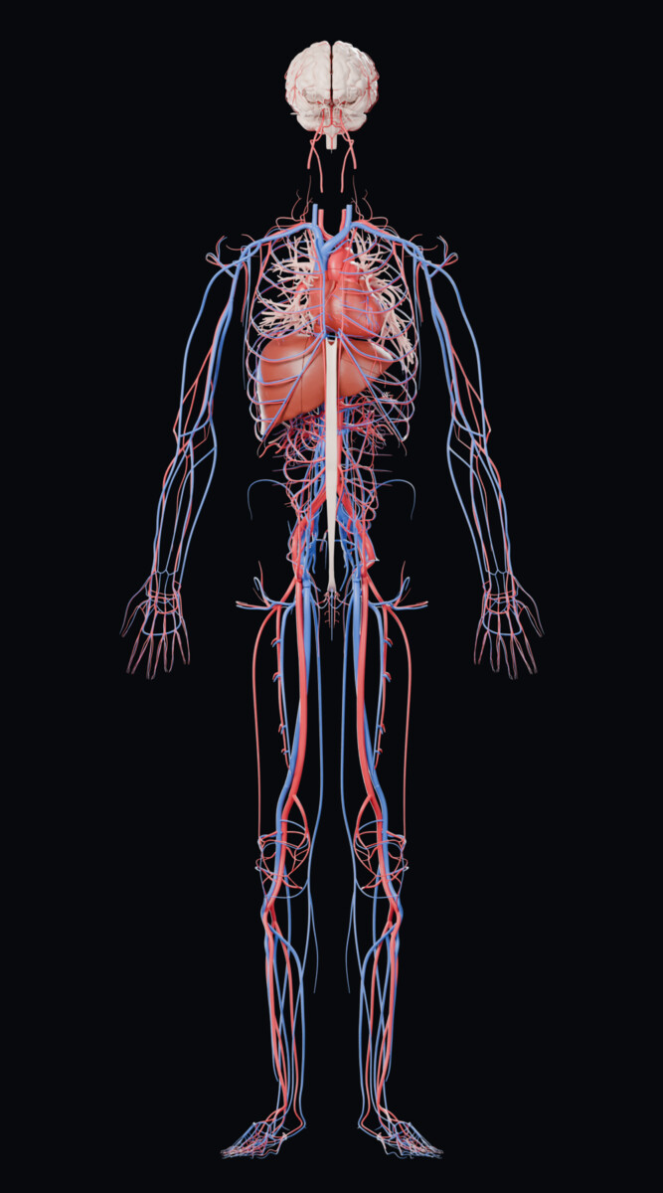
B · LAPIS DEMI LAPIS
Enam lapisan, satu kamera
1 Kulit
2 Otot superfisial
3 Otot dalam
4 Rangka dan organ
5 Organ dan pembuluh
6 Pembuluh dan otak
Model: BodyParts3D, © DBCLS, CC BY 4.0 · render Blender, dimodifikasi
06
Notes:
Bandingkan lapisan berdampingan. Lapisan 2 dan 3 dipisahkan berdasarkan daftar otot superfisial yang ditetapkan untuk visualisasi ini; pemisahan superfisial–profunda bersifat didaktis.

Slide 7
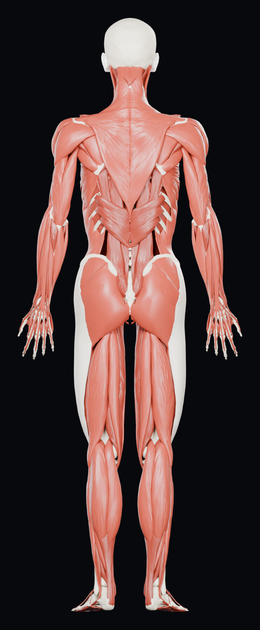
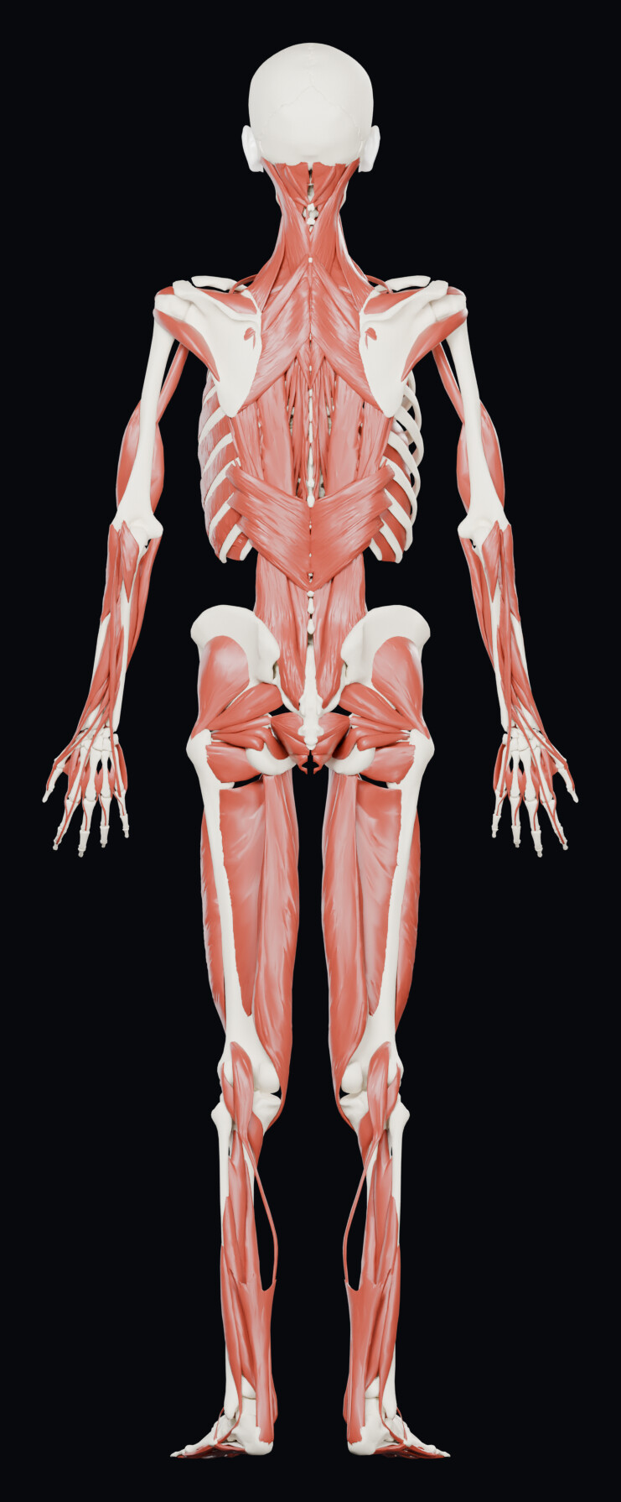
B · LAPIS DEMI LAPIS
Punggung: superfisial ke dalam
Otot superfisial
Otot dalam
Model: BodyParts3D, © DBCLS, CC BY 4.0 · render Blender, dimodifikasi
07
Notes:
Pandangan posterior dengan kamera yang sama. Pada lapisan dalam, otot superfisial seperti m. trapezius dan m. deltoideus disembunyikan.

Slide 8
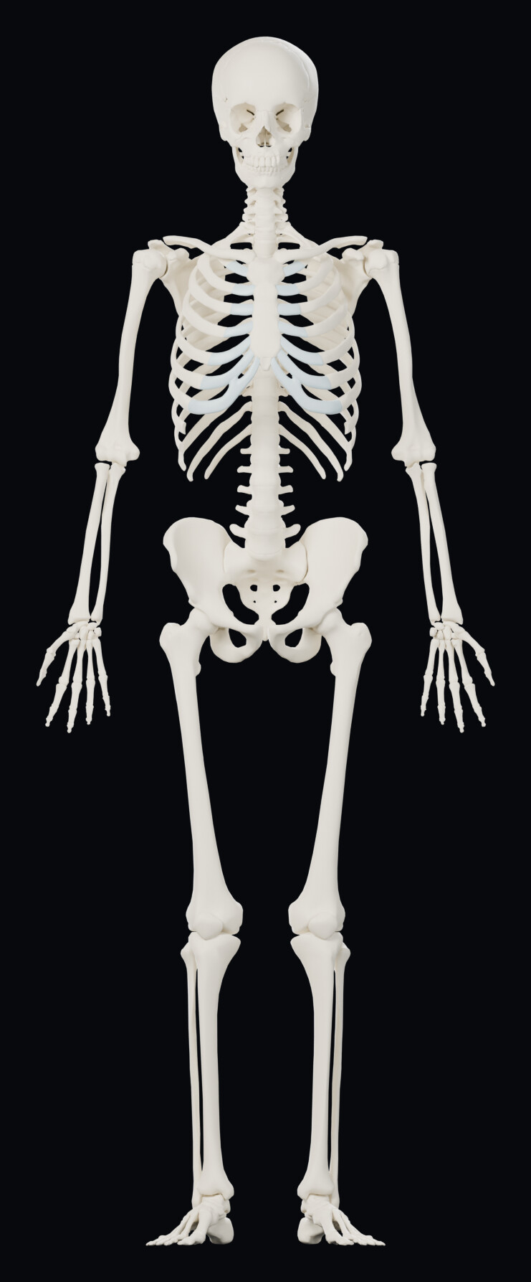
C · RANGKA
Rangka utuh
mandibula
Anterior, ortografik.
clavicula
sternum
humerus
os coxae
femur
tibia
Model: BodyParts3D, © DBCLS, CC BY 4.0 · render Blender, dimodifikasi
08
Notes:
Label hanya diberikan pada struktur yang tersedia sebagai konsep bernama di BodyParts3D. Sisi kanan pasien berada di kiri layar.

Slide 9
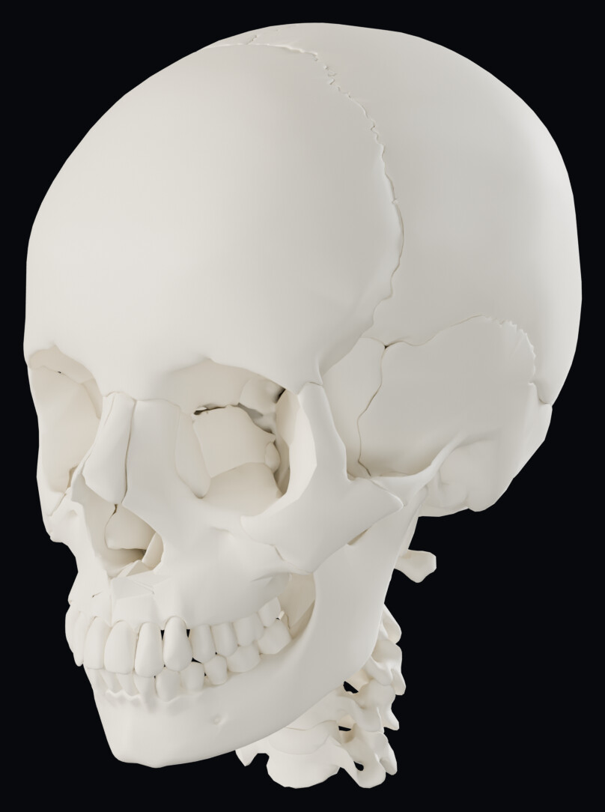
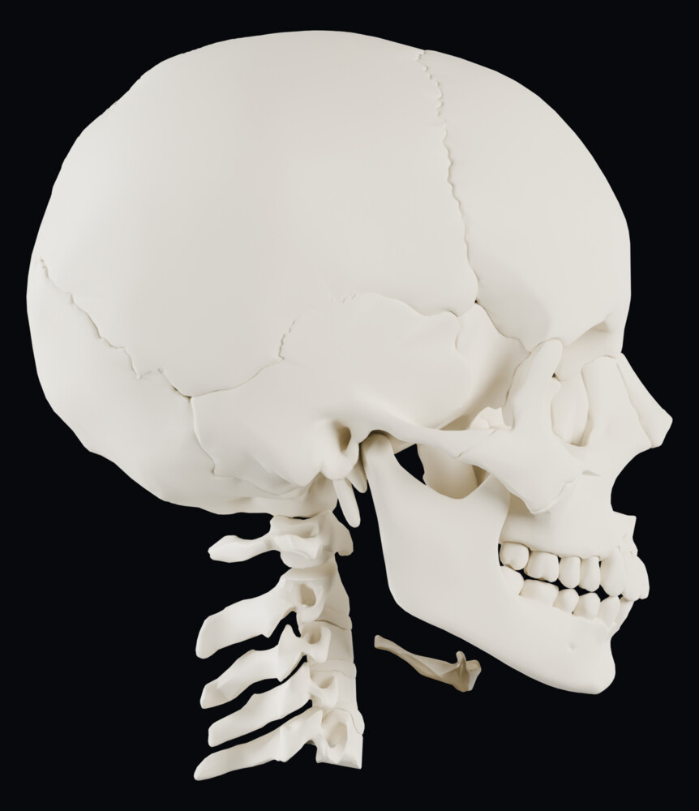
C · RANGKA
Cranium
os parietale
os frontale
os temporale
os zygomaticum
maxilla
mandibula
lateral kanan
Model: BodyParts3D, © DBCLS, CC BY 4.0 · render Blender, dimodifikasi
09
Notes:
Tampak anterolateral cranium dengan vertebra servikal atas. Sutura tampak sebagai batas antartulang karena setiap tulang adalah mesh terpisah.

Slide 10
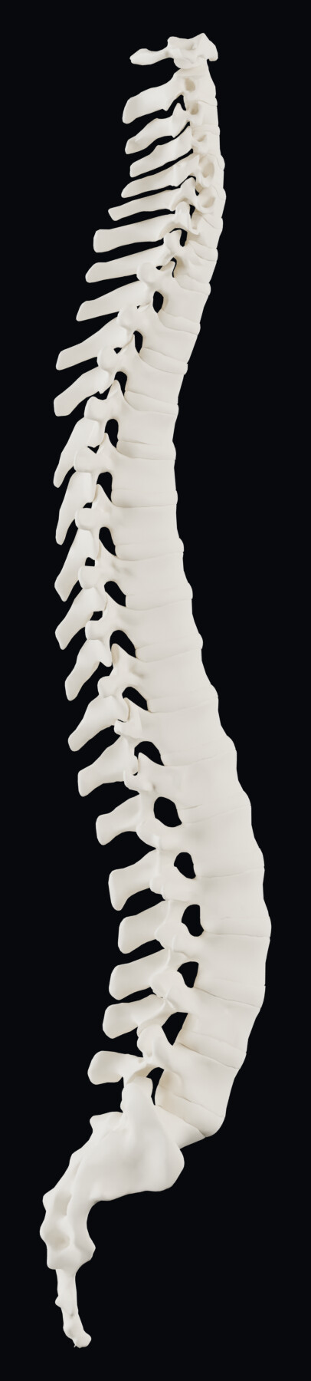
C · RANGKA
atlas (C1)
Columna vertebralis
Lateral kanan: lordosis servikal, kifosis torakal, lordosis lumbal.
vertebra C7
vertebra T12
vertebra L5
sacrum
Model: BodyParts3D, © DBCLS, CC BY 4.0 · render Blender, dimodifikasi
10
Notes:
Diskus intervertebralis ditampilkan sebagai mesh terpisah di antara korpus vertebra.

Slide 11
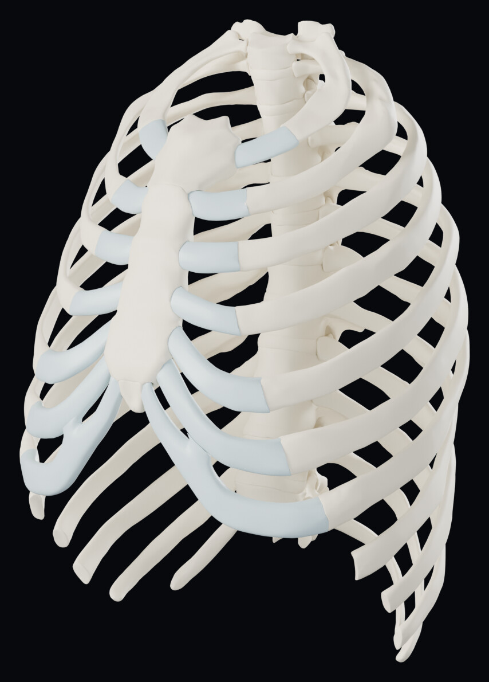
C · RANGKA
Cavea thoracis
costa I
manubrium sterni
corpus sterni
processus xiphoideus
cartilago costalis VII
Model: BodyParts3D, © DBCLS, CC BY 4.0 · render Blender, dimodifikasi
11
Notes:
Sternum, kosta, kartilago kostalis, dan vertebra torakal. Perhatikan kartilago kostalis yang menghubungkan kosta ke sternum.

Slide 12
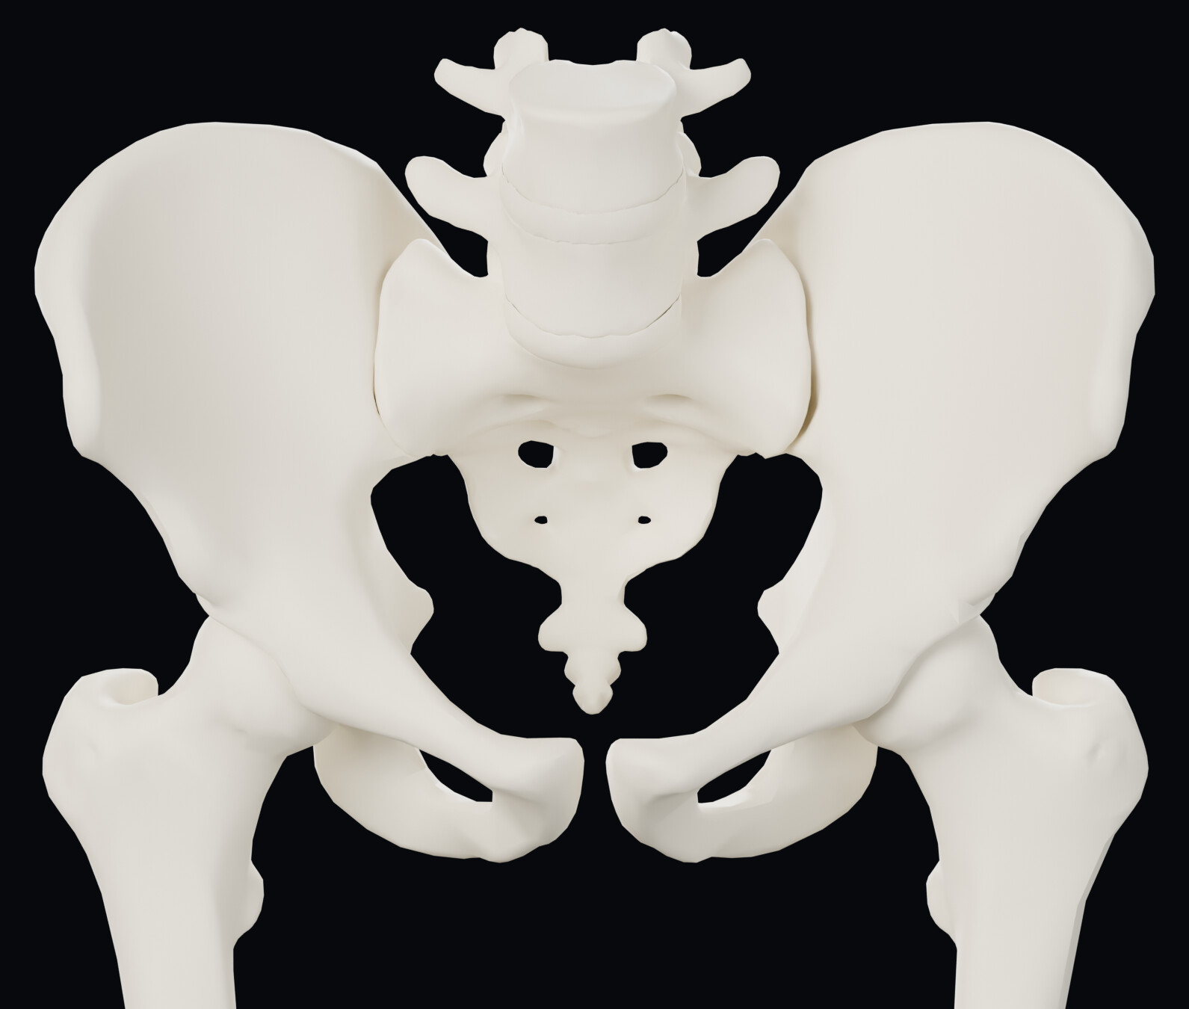
C · RANGKA
vertebra L5
Pelvis
os coxae
sacrum
femur
Model: BodyParts3D, © DBCLS, CC BY 4.0 · render Blender, dimodifikasi
12
Notes:
Pelvis pria dewasa. Model ini tidak dapat dipakai untuk membandingkan dimorfisme seksual karena tidak tersedia model wanita.

Slide 13
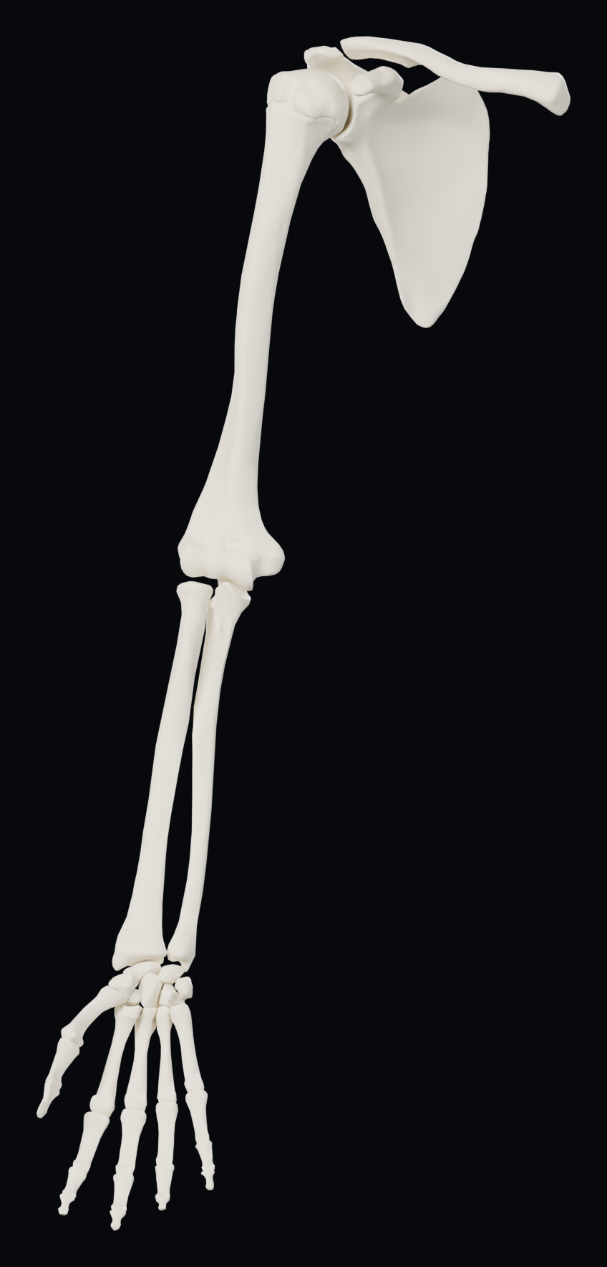
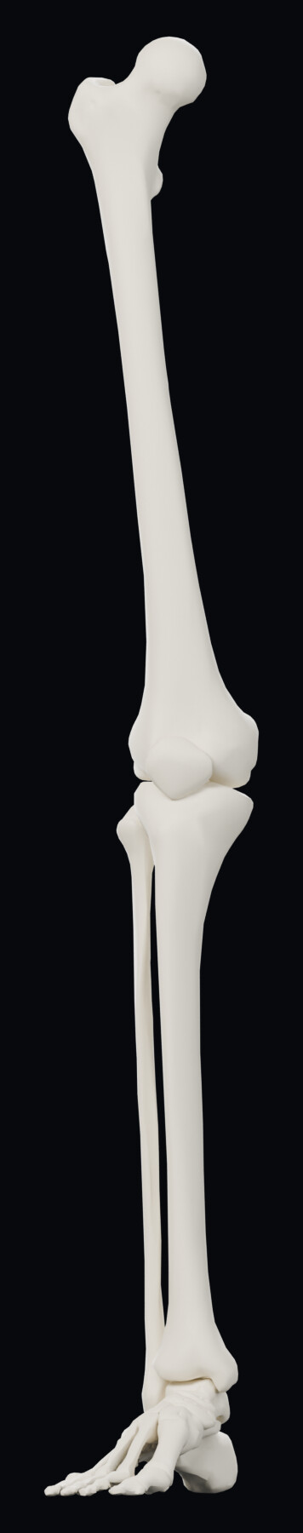
C · RANGKA
Rangka ekstremitas
clavicula
scapula
humerus
femur
patella
ulna
radius
tibia
fibula
calcaneus
Ekstremitas atas kanan
Ekstremitas bawah kanan
Model: BodyParts3D, © DBCLS, CC BY 4.0 · render Blender, dimodifikasi
13
Notes:
Ekstremitas kanan, tampak anterior dalam posisi anatomis.

Slide 14
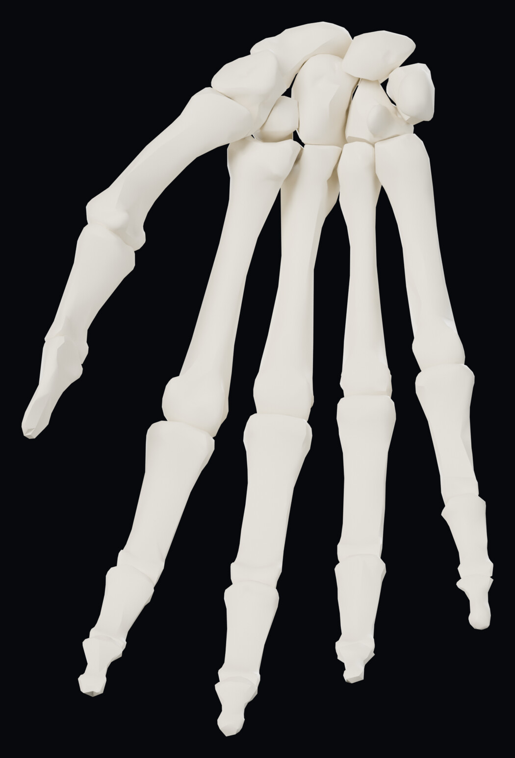
C · RANGKA
Tulang tangan
os scaphoideum
os capitatum
os metacarpi I
phalanx proximalis II
Model: BodyParts3D, © DBCLS, CC BY 4.0 · render Blender, dimodifikasi
14
Notes:
Ossa carpi, metacarpi, dan phalanges tangan kanan. Ini contoh granularitas tinggi: setiap tulang kecil adalah struktur bernama.

Slide 15
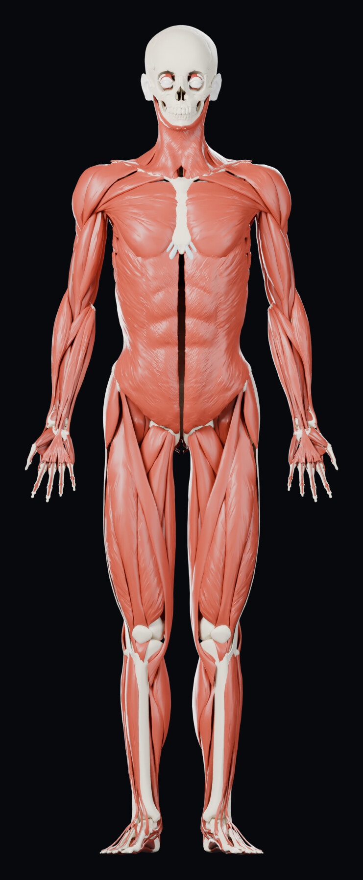
D · OTOT
Otot superfisial, anterior
m. sternocleidomastoideus
m. deltoideus
m. pectoralis major
m. obliquus externus abdominis
m. sartorius
m. rectus femoris
m. tibialis anterior
Model: BodyParts3D, © DBCLS, CC BY 4.0 · render Blender, dimodifikasi
15
Notes:
BodyParts3D memodelkan sebagian otot per bagian (misalnya pars clavicularis, acromialis, dan spinalis m. deltoideus). Beberapa otot, seperti m. rectus abdominis dan m. latissimus dorsi, tidak tersedia sebagai struktur bernama.

Slide 16

D · OTOT
Otot superfisial, posterior
m. trapezius
m. deltoideus
m. triceps brachii
m. gluteus maximus
m. gastrocnemius
Model: BodyParts3D, © DBCLS, CC BY 4.0 · render Blender, dimodifikasi
16
Notes:
Pandangan posterior. Bandingkan dengan slide lapisan dalam punggung.

Slide 17
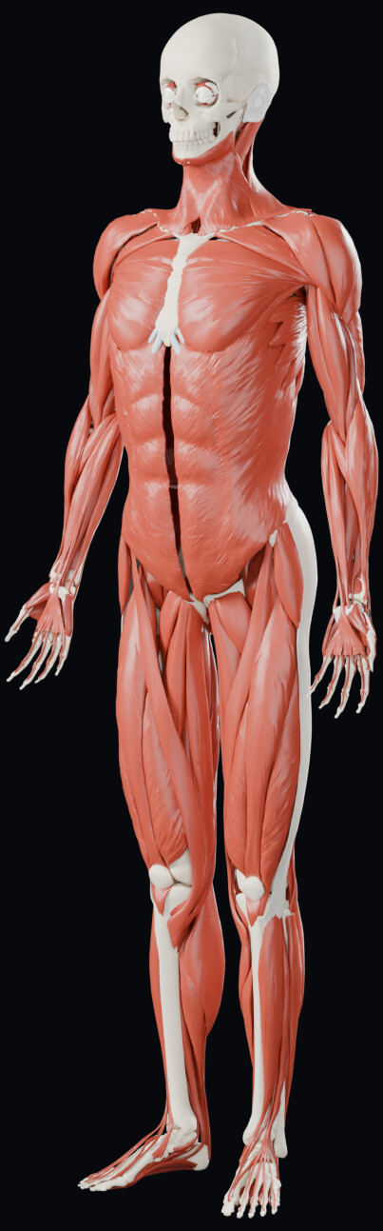
D · OTOT
Otot dalam perspektif
Model: BodyParts3D, © DBCLS, CC BY 4.0 · render Blender, dimodifikasi
17
Notes:
Perspektif anterolateral memperlihatkan kedalaman dan kontur otot yang tidak terlihat pada proyeksi ortografik.

Slide 18
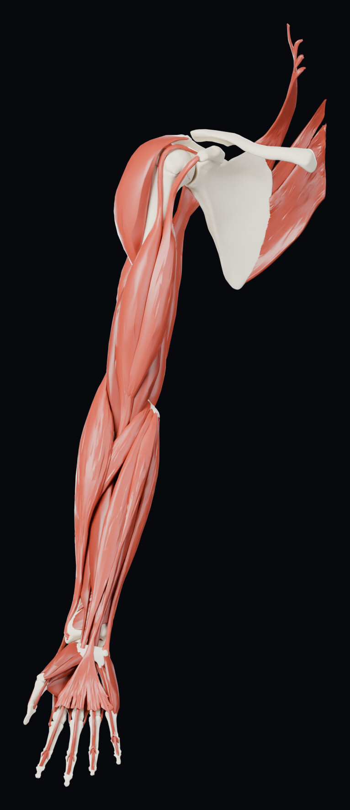
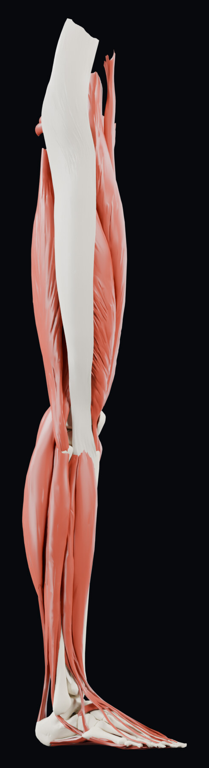
D · OTOT
Otot ekstremitas
m. deltoideus
m. biceps brachii
m. vastus lateralis
m. brachioradialis
m. gastrocnemius
m. soleus
m. tibialis anterior
Atas kanan, anterior
Bawah kanan, lateral
Model: BodyParts3D, © DBCLS, CC BY 4.0 · render Blender, dimodifikasi
18
Notes:
Ekstremitas kanan. Tungkai ditampilkan dari lateral untuk memperlihatkan m. vastus lateralis dan kompartemen anterior tungkai bawah.

Slide 19
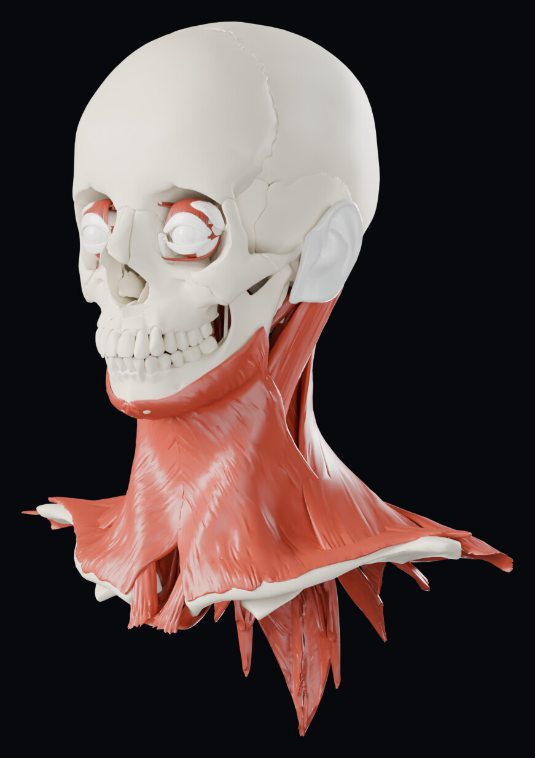
D · OTOT
Kepala dan leher
m. splenius capitis
m. sternocleidomastoideus
m. trapezius
Model: BodyParts3D, © DBCLS, CC BY 4.0 · render Blender, dimodifikasi
19
Notes:
Otot kepala dan leher di atas rangka. Otot pengunyah besar seperti m. masseter dan m. temporalis tidak tersedia sebagai struktur bernama dalam dataset ini.

Slide 20
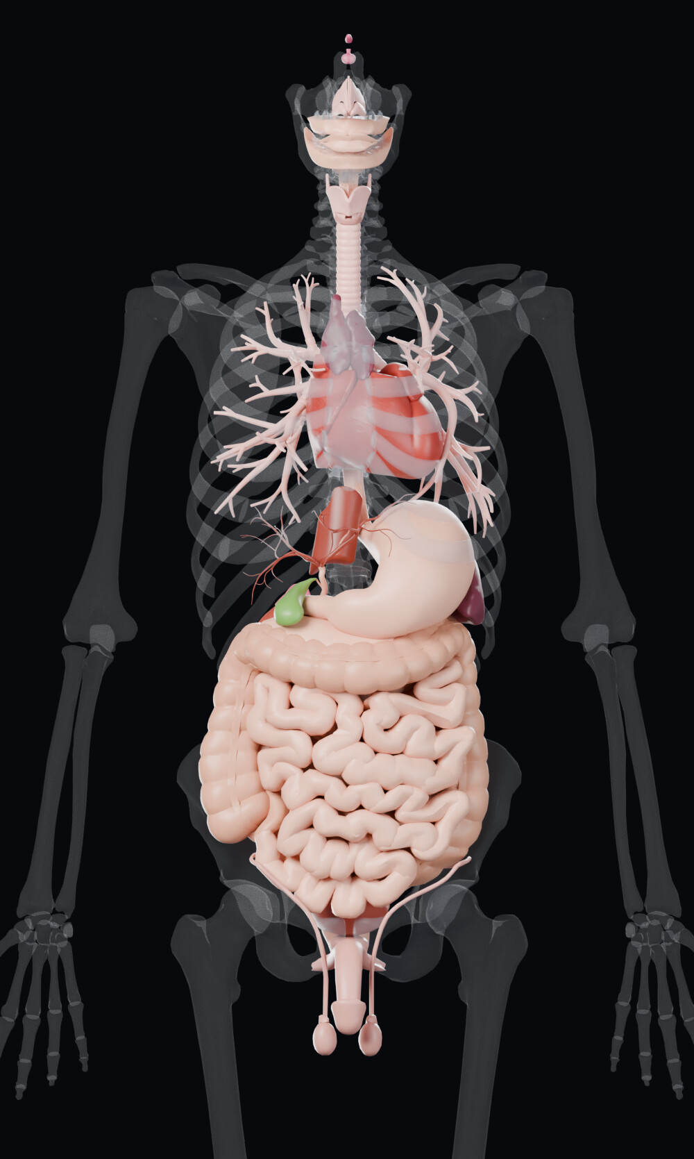
E · ORGAN DALAM
Organ pada posisi anatomis
pulmo dexter
cor
hepar
gaster
colon transversum
vesica urinaria
Model: BodyParts3D, © DBCLS, CC BY 4.0 · render Blender, dimodifikasi
20
Notes:
Organ toraks, abdomen, dan pelvis dengan rangka transparan sebagai konteks. Gunakan untuk proyeksi organ ke dinding tubuh.

Slide 21
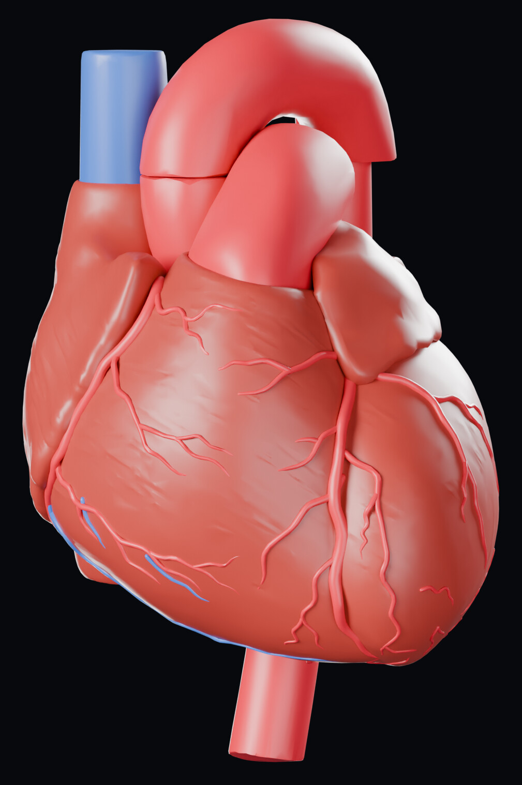
E · ORGAN DALAM
Cor dan pembuluh besar
v. cava superior
arcus aortae
truncus pulmonalis
ventriculus dexter
ventriculus sinister
atrium dextrum
Model: BodyParts3D, © DBCLS, CC BY 4.0 · render Blender, dimodifikasi
21
Notes:
Jantung dengan pangkal pembuluh besar, tampak anterolateral.

Slide 22
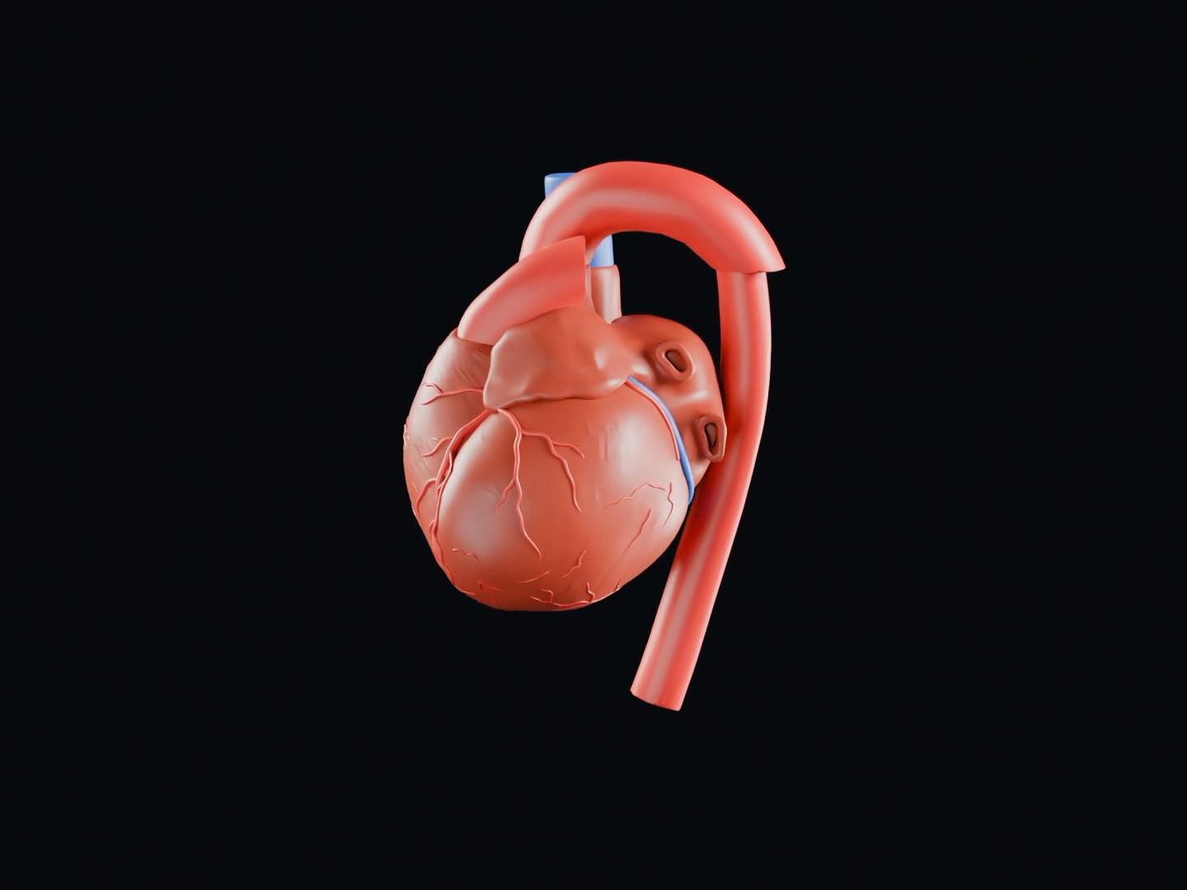
E · ORGAN DALAM
Cor, 360°
Model: BodyParts3D, © DBCLS, CC BY 4.0 · render Blender, dimodifikasi
22
Notes:
Rotasi jantung. Hentikan video pada pandangan posterior untuk menunjukkan atrium sinistrum dan vena pulmonalis.

Slide 23
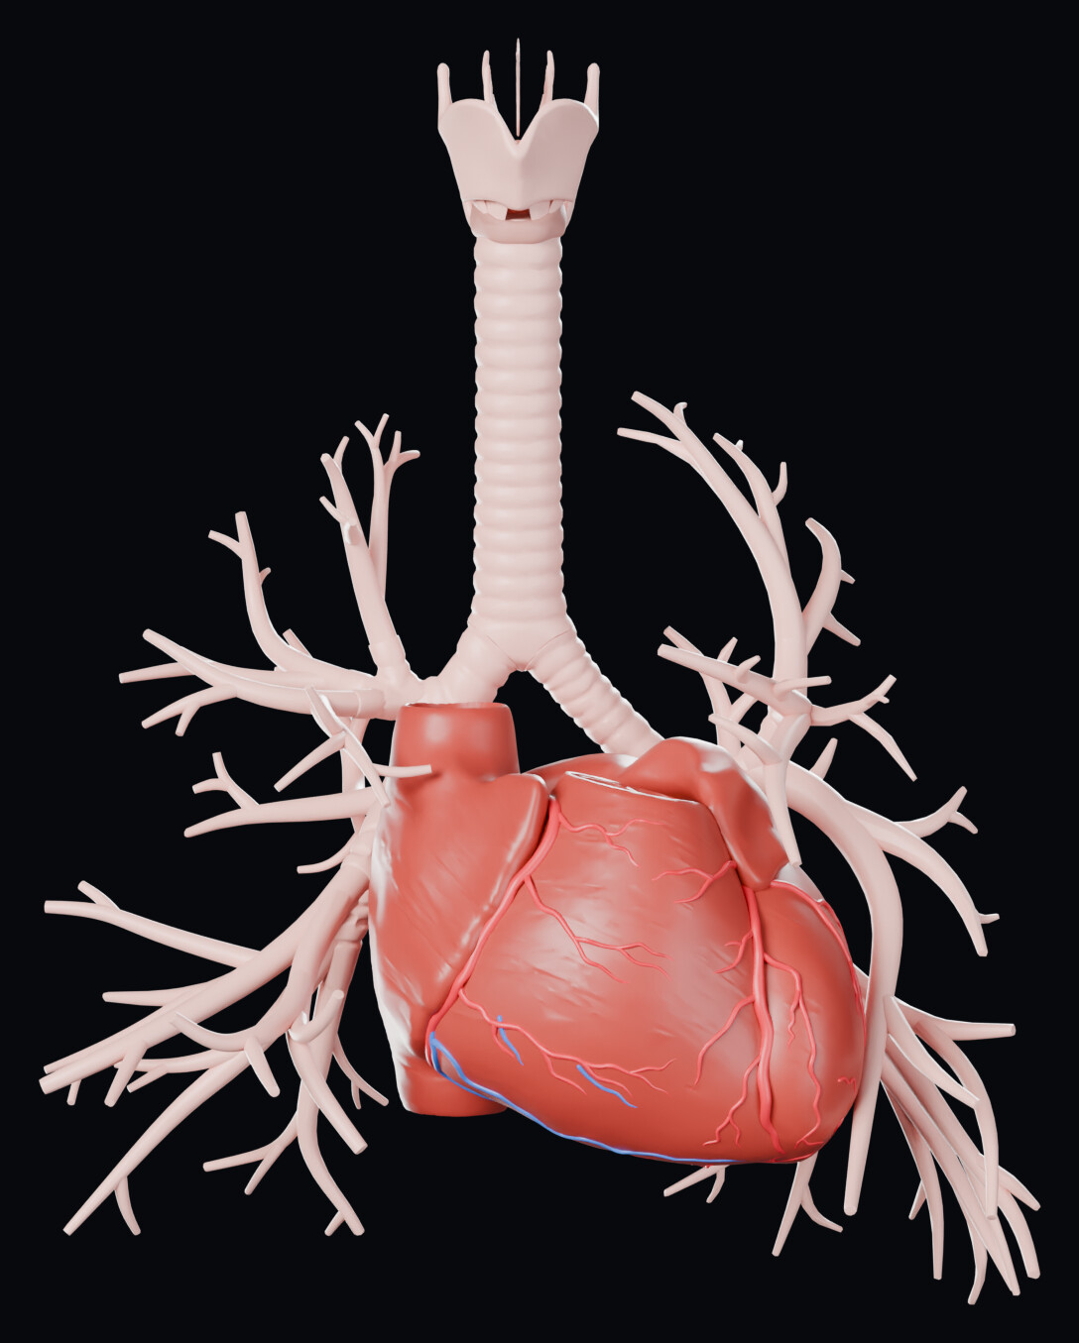
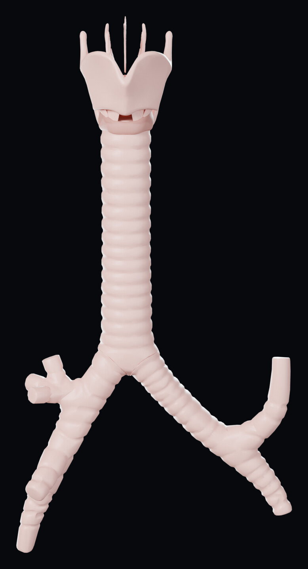
E · ORGAN DALAM
Paru dan percabangan bronkus
trachea
trachea
pulmo dexter
pulmo sinister
cor
bronchus principalis sinister
bronchus principalis dexter
Paru dan jantung
Trakea dan pohon bronkus segmental
Model: BodyParts3D, © DBCLS, CC BY 4.0 · render Blender, dimodifikasi
23
Notes:
Panel kanan menyembunyikan parenkim paru sehingga percabangan bronkus segmental terlihat.

Slide 24
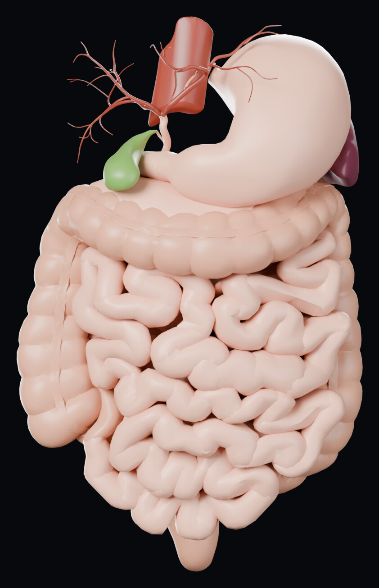
E · ORGAN DALAM
Organ abdomen
hepar
gaster
vesica biliaris
splen
pancreas
colon transversum
caecum
Model: BodyParts3D, © DBCLS, CC BY 4.0 · render Blender, dimodifikasi
24
Notes:
Saluran cerna dan organ padat abdomen, tampak anterior.

Slide 25
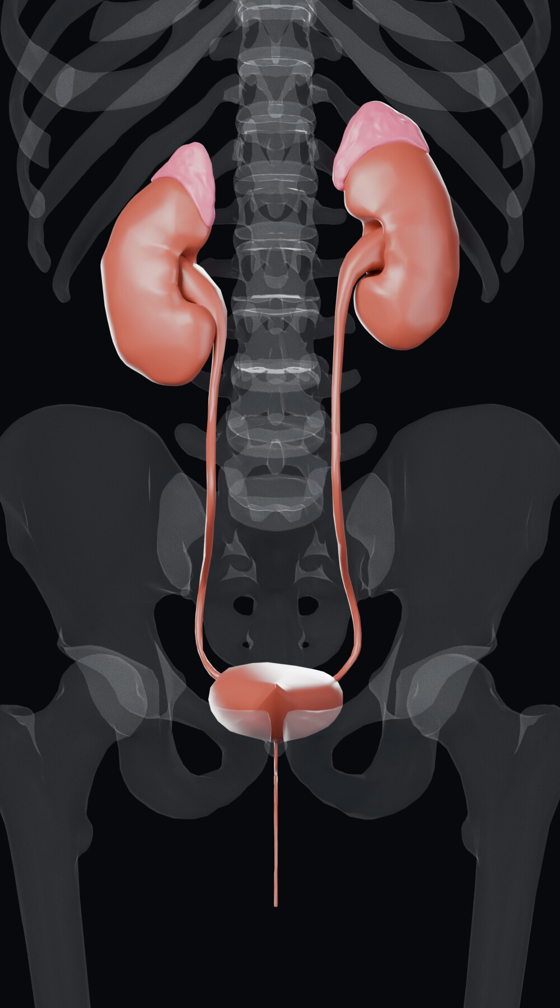
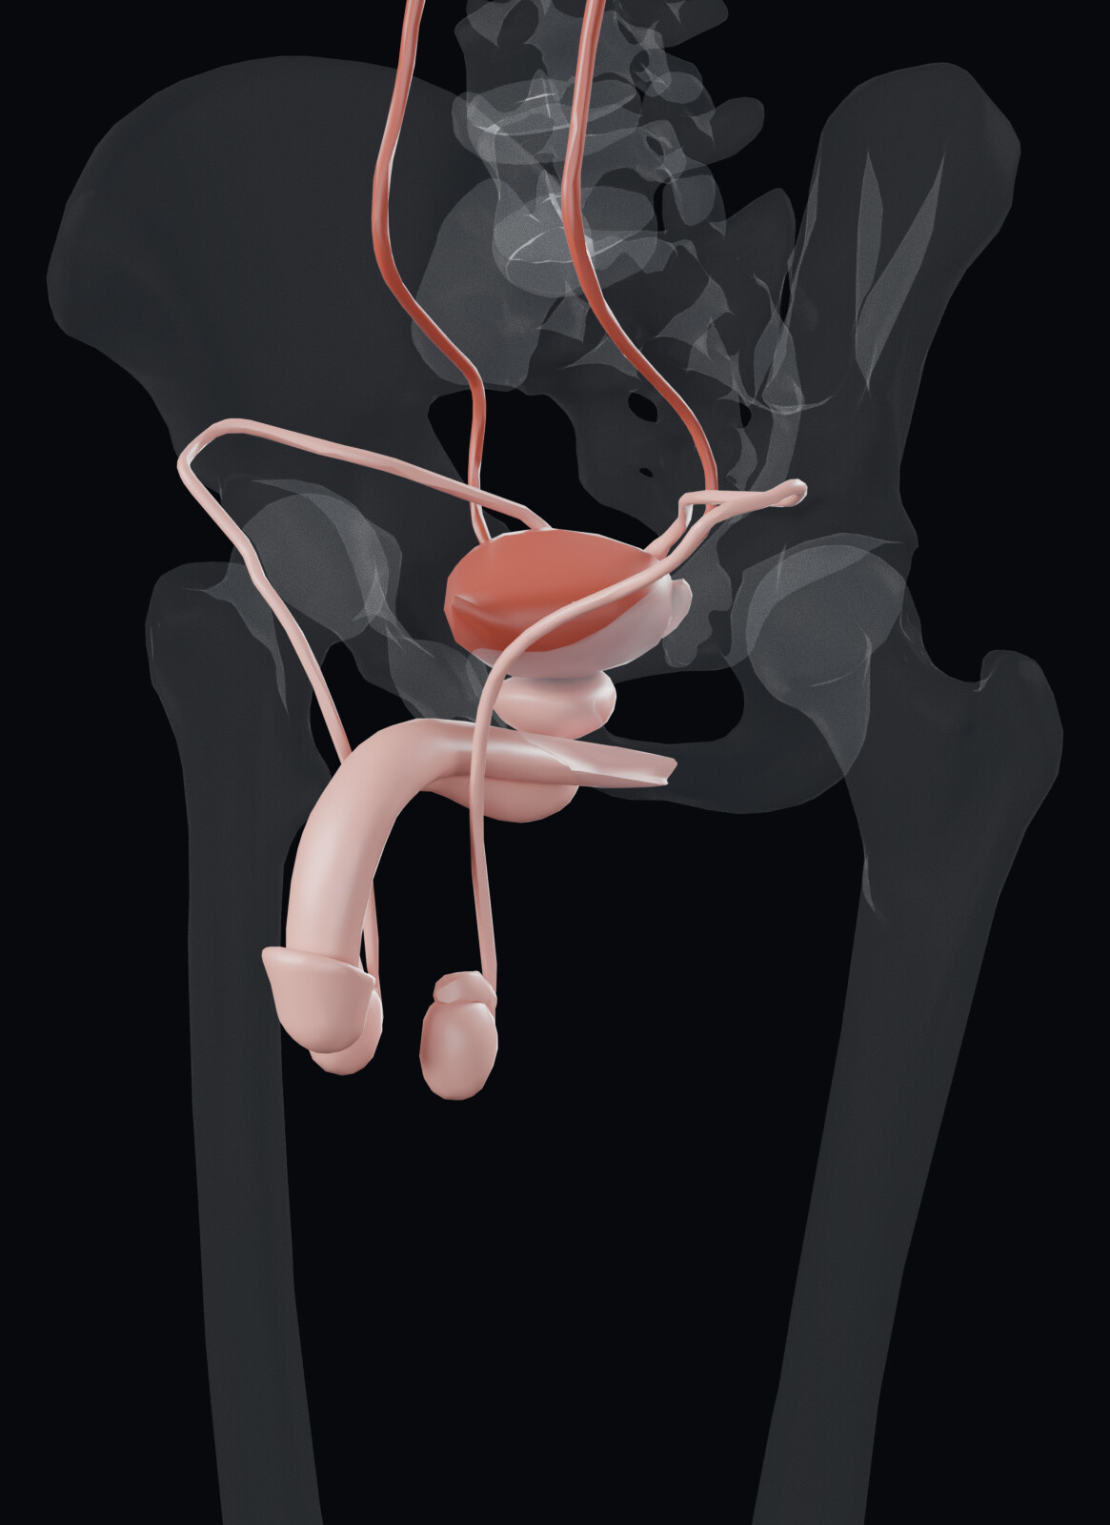
E · ORGAN DALAM
Sistem urinaria dan reproduksi pria
glandula suprarenalis
ren dexter
ureter
vesica urinaria
vesicula seminalis
prostata
epididymis
vesica urinaria
testis
Reproduksi pria, pelvis transparan
Urinaria, dengan rangka transparan
Model: BodyParts3D, © DBCLS, CC BY 4.0 · render Blender, dimodifikasi
25
Notes:
Dataset hanya mencakup organ reproduksi pria. Organ reproduksi wanita tidak tersedia dalam BodyParts3D.

Slide 26
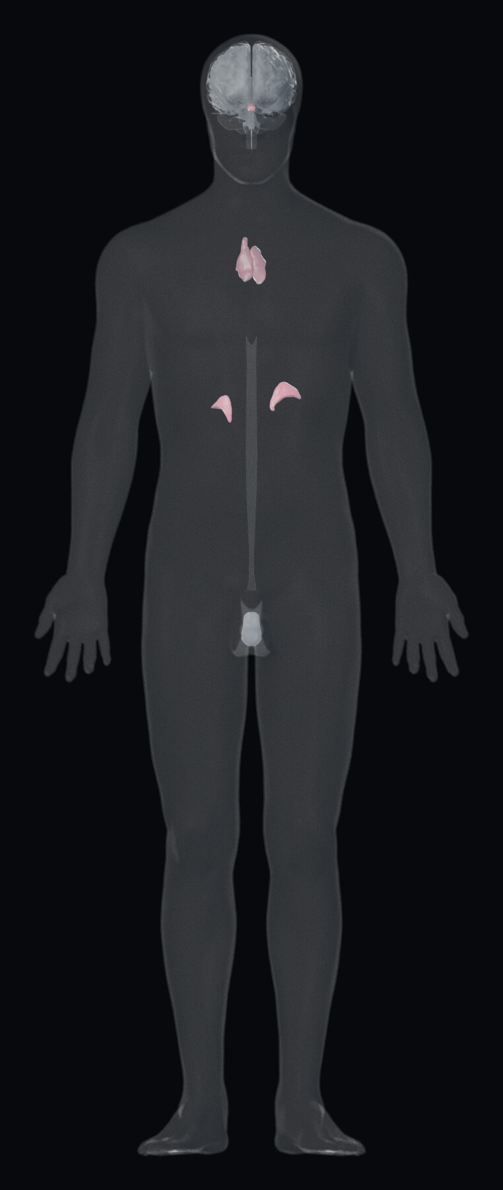
E · ORGAN DALAM
Kelenjar endokrin yang tersedia
corpus pineale
hypophysis
Kelenjar tiroid dan paratiroid tidak tersedia dalam dataset.
thymus
glandula suprarenalis
Model: BodyParts3D, © DBCLS, CC BY 4.0 · render Blender, dimodifikasi
26
Notes:
Hipofisis, korpus pineale, timus, dan kelenjar suprarenal ditampilkan di dalam siluet tubuh. Ketiadaan tiroid adalah keterbatasan dataset, bukan pilihan visual.

Slide 27
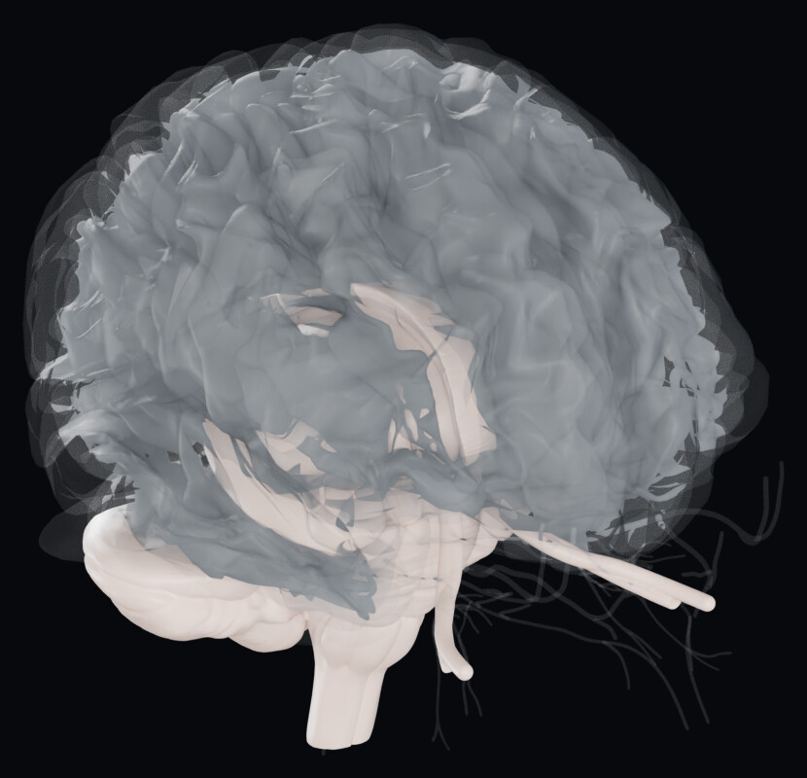
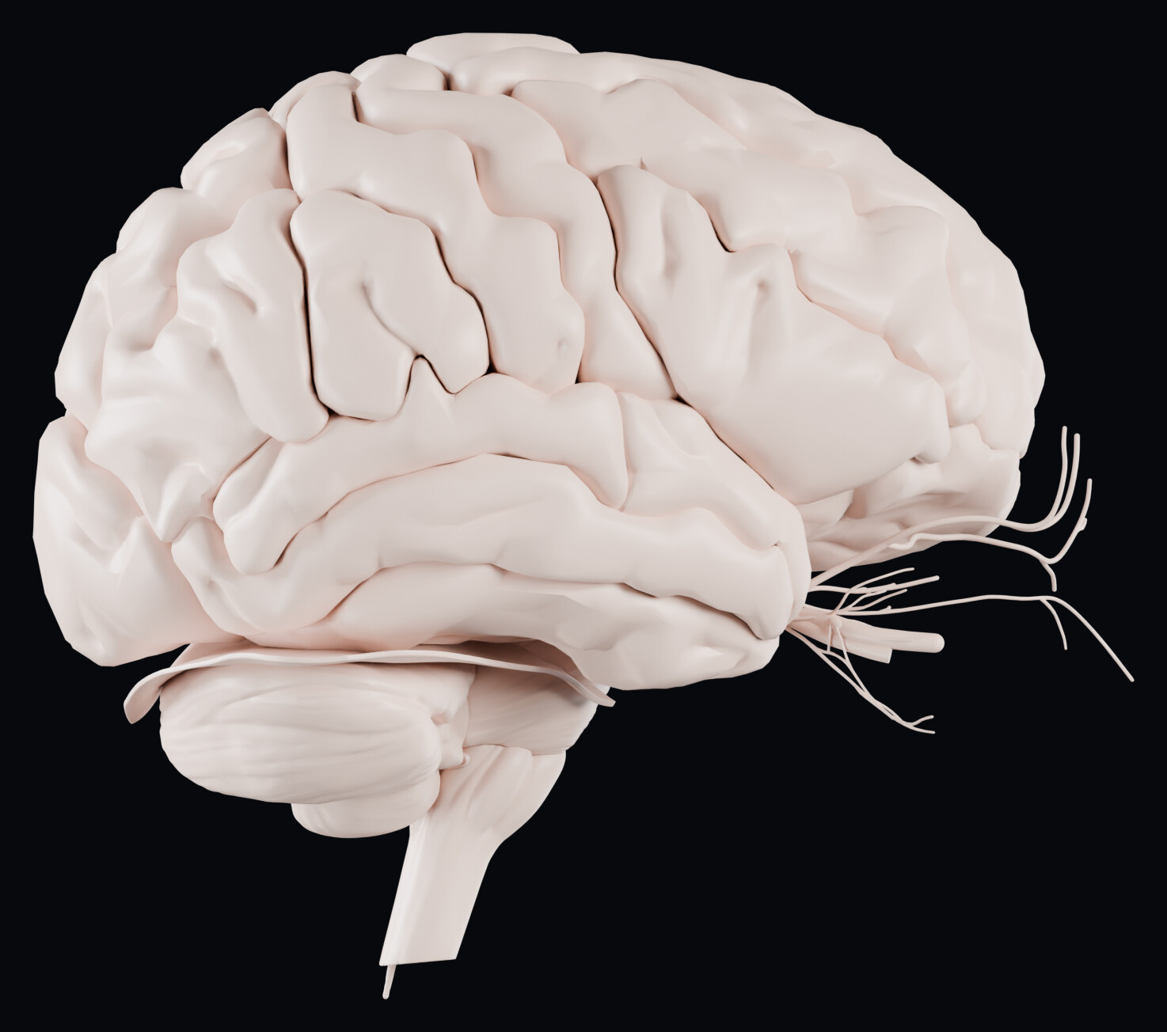
F · SARAF DAN PEMBULUH
Otak
gyrus precentralis
corpus callosum
lobus occipitalis
nucleus caudatus
thalamus
pons
hippocampus
cerebellum
ventriculus lateralis
medulla oblongata
cerebellum
Lateral kanan
Struktur dalam, korteks transparan
Model: BodyParts3D, © DBCLS, CC BY 4.0 · render Blender, dimodifikasi
27
Notes:
BodyParts3D memodelkan girus, nuklei basal, talamus, hipokampus, dan ventrikel. Saraf perifer utama tidak tersedia.

Slide 28
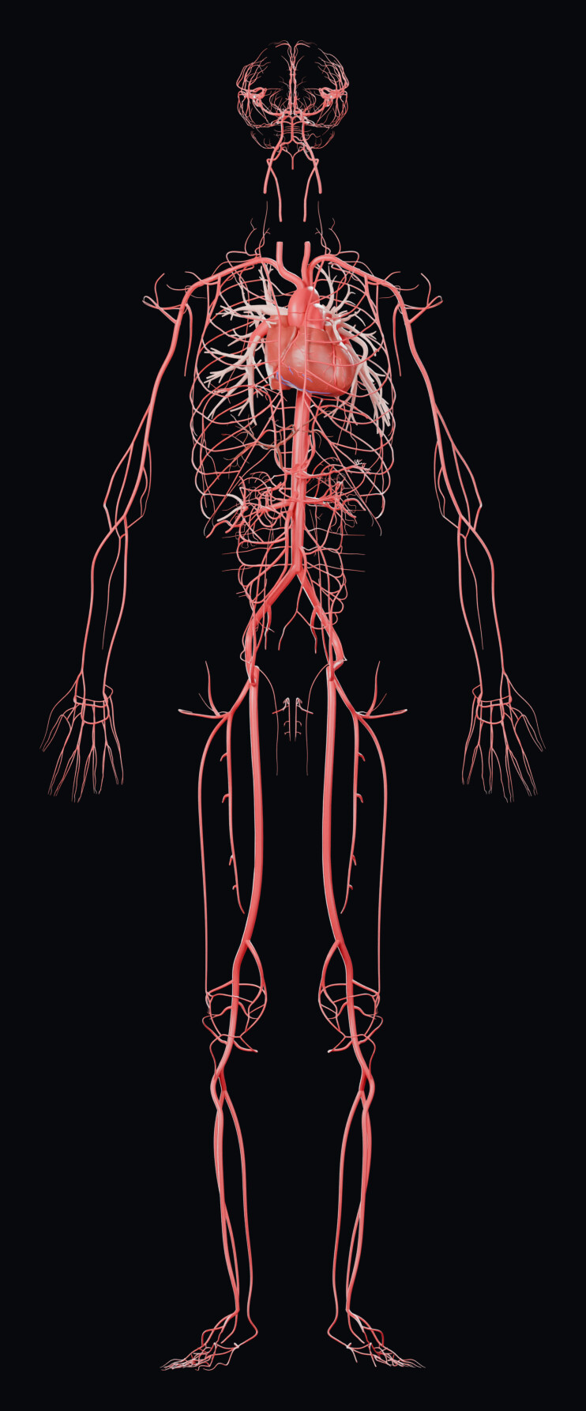
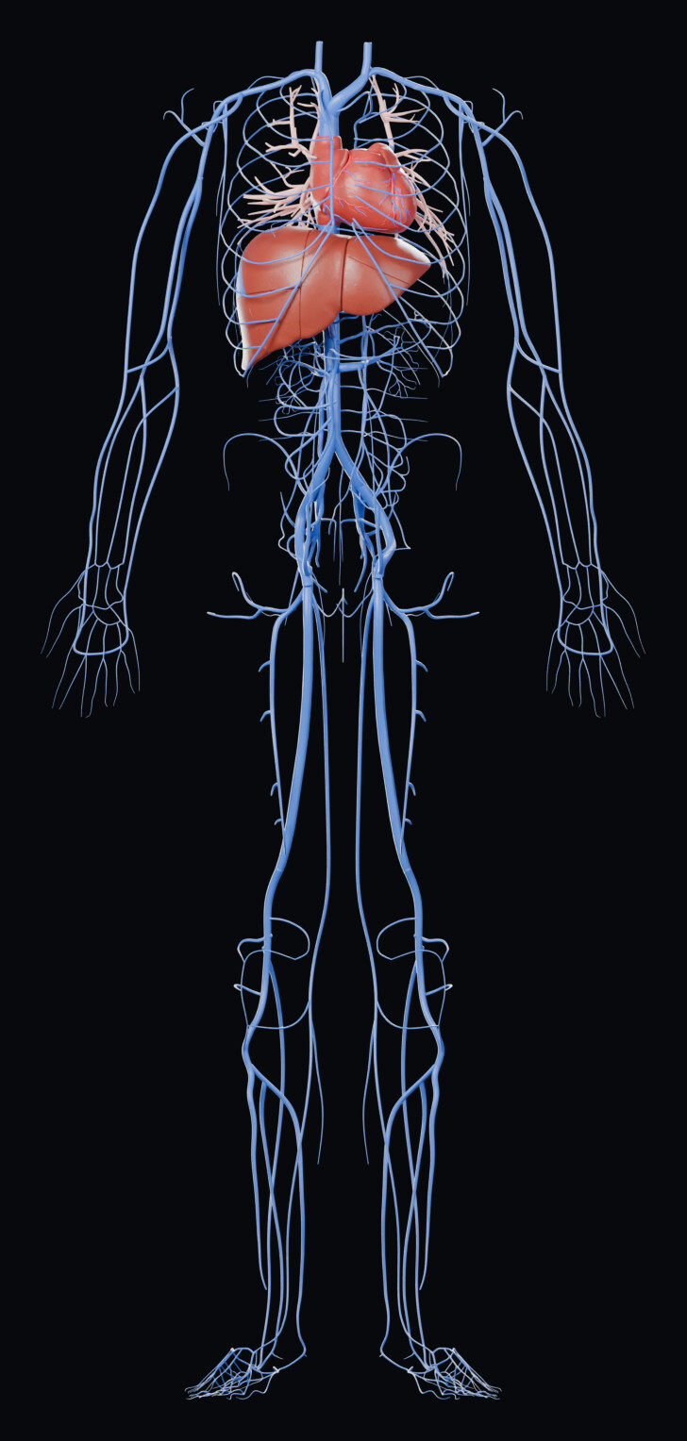
F · SARAF DAN PEMBULUH
Arteri dan vena sistemik
v. jugularis interna
a. carotis communis
v. cava superior
arcus aortae
v. cava inferior
a. brachialis
aorta abdominalis
v. femoralis
a. femoralis
v. saphena magna
Arteri
Vena
Model: BodyParts3D, © DBCLS, CC BY 4.0 · render Blender, dimodifikasi
28
Notes:
Warna mengikuti konvensi atlas: arteri merah, vena biru. Jantung ditampilkan pada kedua panel sebagai orientasi.

Slide 29
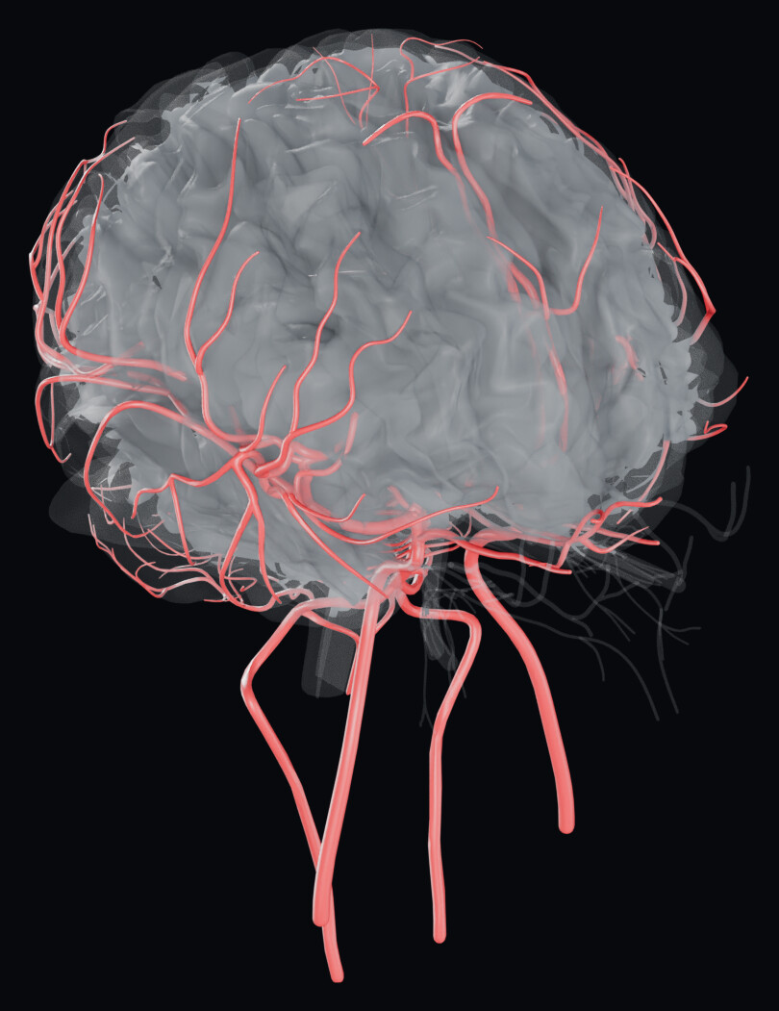
F · SARAF DAN PEMBULUH
Arteri otak
a. basilaris
a. cerebri media
a. carotis interna
Model: BodyParts3D, © DBCLS, CC BY 4.0 · render Blender, dimodifikasi
29
Notes:
Arteri otak dengan otak transparan. Gunakan untuk menunjukkan asal a. cerebri media dari a. carotis interna.

Slide 30
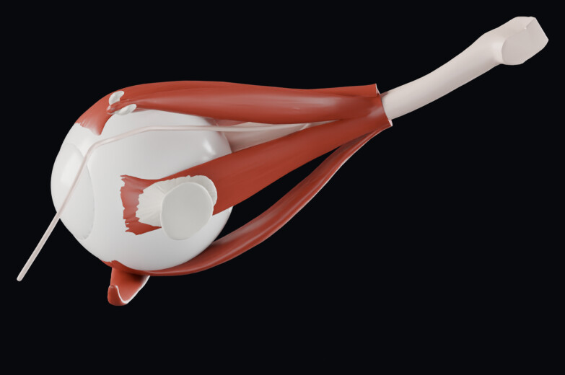
F · SARAF DAN PEMBULUH
Orbita dan bola mata
n. opticus
m. rectus superior
m. rectus lateralis
lens
sclera
Model: BodyParts3D, © DBCLS, CC BY 4.0 · render Blender, dimodifikasi
30
Notes:
Bola mata kanan dengan otot ekstraokular dan saraf orbita.

Slide 31
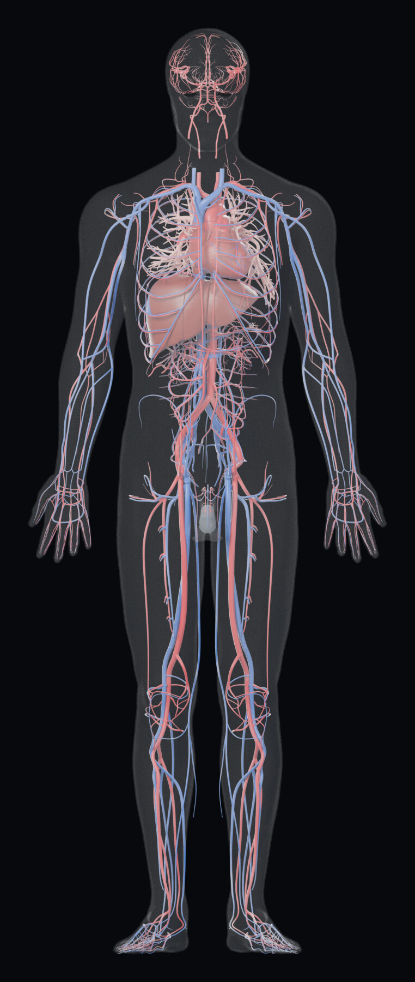
F · SARAF DAN PEMBULUH
Pembuluh dalam siluet tubuh
Model: BodyParts3D, © DBCLS, CC BY 4.0 · render Blender, dimodifikasi
31
Notes:
Kulit transparan sebagai konteks untuk jalur pembuluh utama ke ekstremitas.

Slide 32
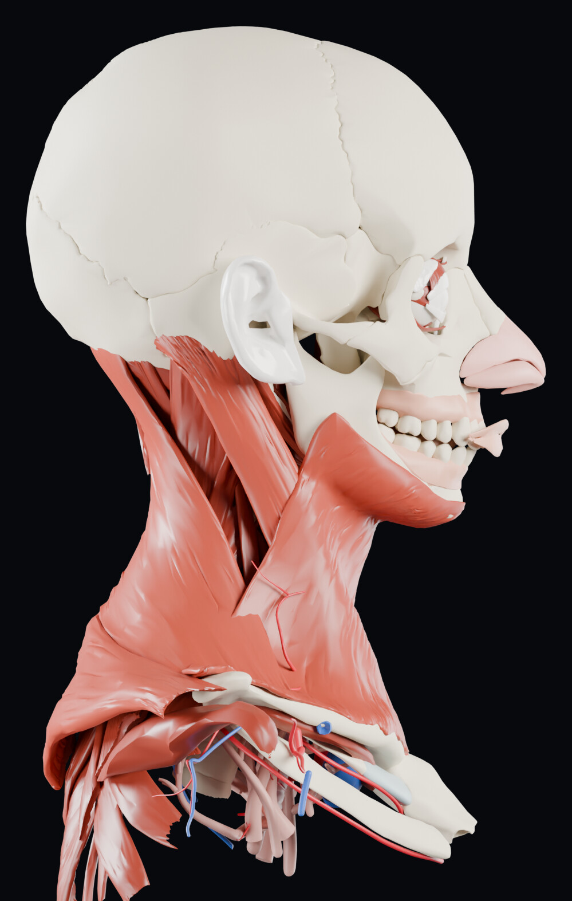
G · REGIONAL
Kepala dan leher
a. carotis communis
mandibula
m. sternocleidomastoideus
v. jugularis interna
Model: BodyParts3D, © DBCLS, CC BY 4.0 · render Blender, dimodifikasi
32
Notes:
Rangka, otot, dan pembuluh leher, tampak lateral kanan.

Slide 33
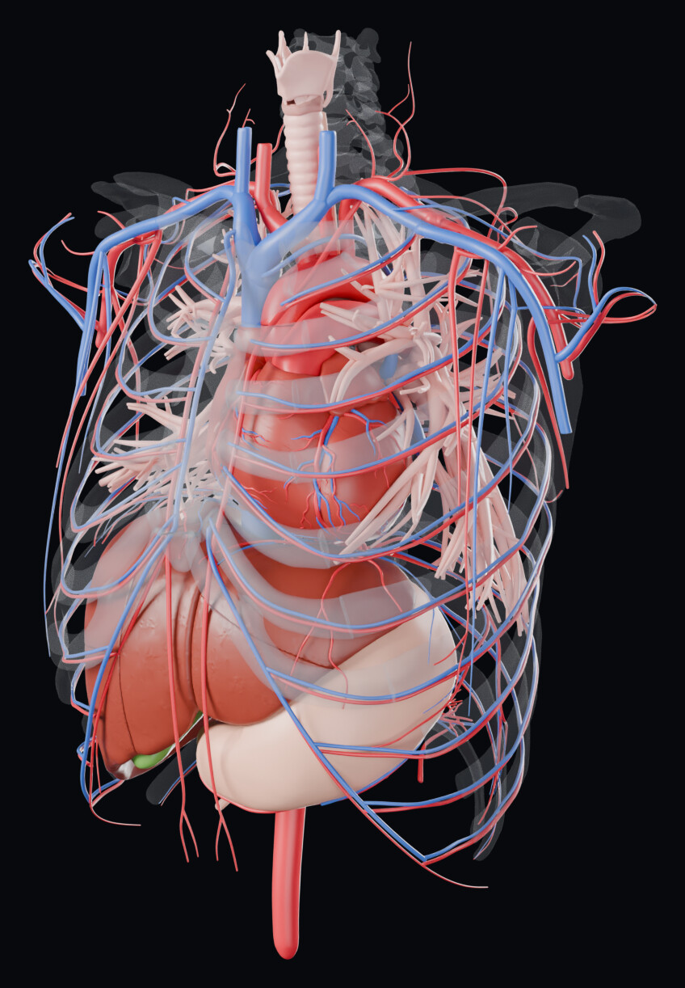
G · REGIONAL
Toraks
oesophagus
arcus aortae
pulmo dexter
cor
Model: BodyParts3D, © DBCLS, CC BY 4.0 · render Blender, dimodifikasi
33
Notes:
Organ dan pembuluh mediastinum dengan dinding toraks transparan.

Slide 34
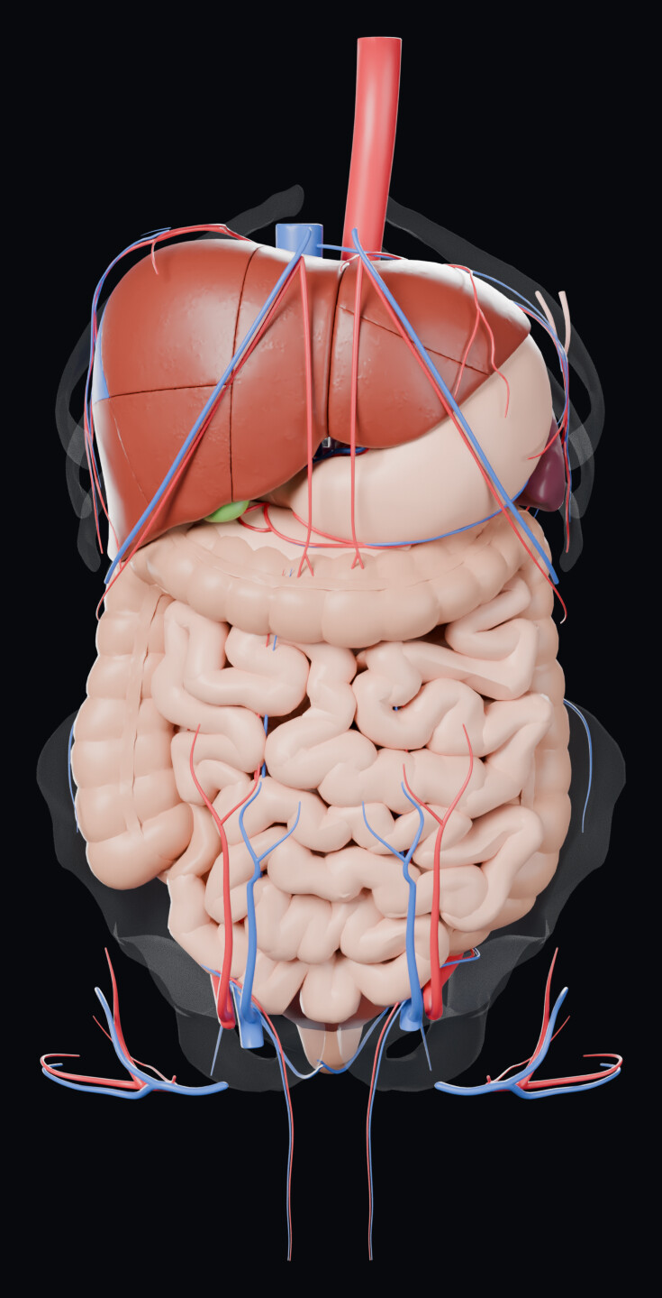
G · REGIONAL
Abdomen
hepar
v. cava inferior
gaster
ren dexter
aorta abdominalis
Model: BodyParts3D, © DBCLS, CC BY 4.0 · render Blender, dimodifikasi
34
Notes:
Organ abdomen dan pembuluh besar retroperitoneal dengan rangka transparan.

Slide 35
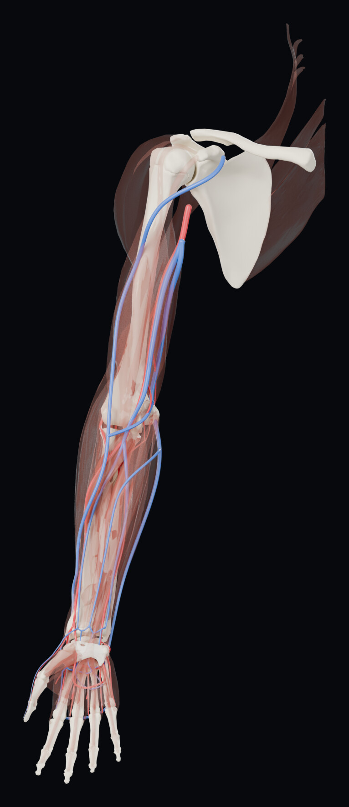
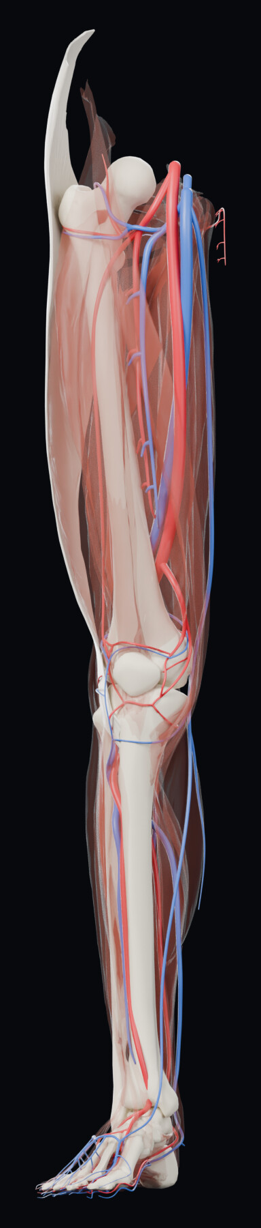
G · REGIONAL
Ekstremitas: otot transparan
m. deltoideus
a. femoralis
humerus
femur
a. brachialis
v. saphena magna
tibia
Atas kanan
Bawah kanan
Model: BodyParts3D, © DBCLS, CC BY 4.0 · render Blender, dimodifikasi
35
Notes:
Otot dibuat transparan sehingga tulang dan pembuluh utama terlihat dalam satu pandangan.

Slide 36

G · REGIONAL
Punggung, lapisan dalam
m. semispinalis capitis
m. splenius capitis
vertebra T12
sacrum
Model: BodyParts3D, © DBCLS, CC BY 4.0 · render Blender, dimodifikasi
36
Notes:
Otot dalam punggung dan leher setelah otot superfisial disembunyikan.

Slide 37




H · REKONSTRUKSI DIGITAL
Dari citra ke model
→
→
→
Citra potongan CT
Mask voxel
Mesh segitiga
Model permukaan
phantom sintetis, window tulang
hasil segmentasi
marching cubes
smoothing, rendering
Ilustrasi prinsip. Citra berasal dari phantom sintetis buku; mask voxel disimulasikan dari model vertebra lumbal III BodyParts3D, bukan hasil segmentasi CT pasien.
Model: BodyParts3D, © DBCLS, CC BY 4.0 · render Blender, dimodifikasi
37
Notes:
Rangkaian visual untuk Bagian 2: citra → volume → segmentasi → mesh → visualisasi. Jujur kepada mahasiswa bahwa panel pertama dan panel berikutnya berasal dari sumber berbeda; tujuannya menunjukkan perubahan representasi.

Slide 38

H · REKONSTRUKSI DIGITAL
Decimation: 3.272 → 391 segitiga
Mesh asli, 3.272 segitiga
Setelah decimation, 391 segitiga (12%)
Model: BodyParts3D, © DBCLS, CC BY 4.0 · render Blender, dimodifikasi
38
Notes:
Jumlah segitiga diukur langsung dari mesh di Blender. Bentuk umum bertahan, tetapi detail tepi dan foramen mulai kasar; ini kompromi untuk VR dan web.

Slide 39

I · TAMPILAN LANJUT
Cranium, diurai
Exploded view: tiap tulang bergerak menjauh dari pusat, lalu kembali.
Model: BodyParts3D, © DBCLS, CC BY 4.0 · render Blender, dimodifikasi
39
Notes:
Exploded view memperlihatkan batas antartulang yang pada model utuh hanya tampak sebagai garis sutura. Jarak pergeseran bersifat ilustratif.

Slide 40

I · TAMPILAN LANJUT
Sapuan koronal
Struktur disembunyikan ketika bidang koronal melewati pusatnya, dari anterior ke posterior.
Model: BodyParts3D, © DBCLS, CC BY 4.0 · render Blender, dimodifikasi
40
Notes:
Ini bukan potongan geometris sesungguhnya: setiap struktur dihilangkan utuh ketika bidang melewati titik pusatnya. Teknik ini menjaga pencahayaan rongga tubuh tetap terbaca.

Slide 41

I · TAMPILAN LANJUT
Transparansi untuk hubungan ruang
Kulit transparan
Rangka transparan
Model: BodyParts3D, © DBCLS, CC BY 4.0 · render Blender, dimodifikasi
41
Notes:
Transparansi dipakai secara fungsional: satu lapisan menjadi konteks, lapisan lain menjadi fokus.

Slide 42

J · ORGAN DETAIL
Organ dari atlas referensi terkini
Human Reference Atlas v2.5 (HuBMAP, rilis Agustus 2026): organ beresolusi tinggi dari data Visible Human. Model terpisah, bukan bagian tubuh BodyParts3D.
Cor · 164.119 segitiga · 14 bagian bernama
BodyParts3D v4.0: data 2009, satu pria dewasa
Model: Human Reference Atlas v2.5 (HuBMAP), K. Browne & H. Schlehlein, CC BY 4.0 · data Visible Human Project (NLM) · render Blender, dimodifikasi
42
Notes:
Bab ini menjawab kebutuhan model yang lebih baru dan lebih rinci. Human Reference Atlas (HRA) v2.5 dirilis 10 Agustus 2026 oleh konsorsium HuBMAP; organ dimodelkan dari citra Visible Human Male/Female (NLM) dan dilisensikan CC BY 4.0. Penting: organ HRA berasal dari orang yang berbeda dengan BodyParts3D, jadi ditampilkan sendiri-sendiri dan tidak digabung menjadi satu tubuh. Rujukan: Börner K, dkk. (2025). Nature Methods 22(4):845–860.

Slide 43

J · ORGAN DETAIL
Cor: katup dan otot papilaris
Dinding dibuat transparan. Model memuat valva mitralis, tricuspidalis, aortae, dan trunci pulmonalis, serta lima m. papillaris.
Model: Human Reference Atlas v2.5 (HuBMAP), K. Browne & H. Schlehlein, CC BY 4.0 · data Visible Human Project (NLM) · render Blender, dimodifikasi
43
Notes:
Bagian yang tersedia sebagai mesh terpisah (nama sesuai berkas HRA): aortic valve, mitral valve, tricuspid valve, pulmonary valve, left/right cardiac atrium, left/right ventricle, interventricular septum, dan lima papillary muscle (anterior, anterolateral, medial, posterior, posteromedial). BodyParts3D tidak memodelkan katup dan otot papilaris sebagai struktur tersendiri. Versi interaktif: menu "Organ detail" pada website.

Slide 44



J · ORGAN DETAIL
Ren, hepar, lien
Ren sinister · 22 bagian
Hepar · 26 bagian
Lien · 5 bagian
Model: Human Reference Atlas v2.5 (HuBMAP), K. Browne & H. Schlehlein, CC BY 4.0 · data Visible Human Project (NLM) · render Blender, dimodifikasi
44
Notes:
Ginjal ditampilkan dengan korteks transparan sehingga sembilan piramida dan papila renalis terlihat. Semua dari Visible Human Male. Jumlah bagian dihitung dari mesh bernama dalam berkas HRA.

Slide 45


J · ORGAN DETAIL
Pulmones dan larynx
Larynx · 7 bagian
Pulmones dan arbor bronchialis · 58 bagian
Model: Human Reference Atlas v2.5 (HuBMAP), K. Browne & H. Schlehlein, CC BY 4.0 · data Visible Human Project (NLM) · render Blender, dimodifikasi
45
Notes:
Model paru HRA memuat segmen bronkopulmonal kiri dan kanan, hilum, serta percabangan bronkus lobaris dan segmental; laring memuat kartilago tiroid, krikoid, epiglotis, aritenoid, dan kornikulata. Keduanya dari Visible Human Male.

Slide 46

J · ORGAN DETAIL
Organa genitalia feminina interna
Uterus, ovarium, dan tuba uterina dari data Visible Human Female. Struktur ini tidak tersedia dalam BodyParts3D.
Model: Human Reference Atlas v2.5 (HuBMAP), K. Browne & H. Schlehlein, CC BY 4.0 · data Visible Human Project (NLM) · render Blender, dimodifikasi
46
Notes:
Lima komponen HRA (uterus, ovarium kiri dan kanan, tuba uterina kiri dan kanan) digabung dalam satu tampilan dengan koordinat aslinya. Metadata HRA menyebut sumbernya "Visible Human Dataset"; katalog menempatkannya pada tubuh perempuan. Ini mengisi salah satu celah BodyParts3D.

Slide 47



J · ORGAN DETAIL
Bulbus oculi, articulatio genus, encephalon
Bulbus oculi dexter · 23 bagian
Articulatio genus sinistra · 20 bagian
Encephalon · 283 bagian
Model: Human Reference Atlas v2.5 (HuBMAP), K. Browne & H. Schlehlein, CC BY 4.0 · data Visible Human Project (NLM) · render Blender, dimodifikasi
47
Notes:
Mata dan lutut dari Visible Human Male. Model otak HRA berbeda sumbernya: dibangun dari Allen human brain reference atlas (Ding dkk., 2016) lalu diskalakan ke tubuh Visible Human; sebutkan perbedaan ini bila ditanya.

Slide 48

K · DEMO 3D SLICER
Dari CT ke model tulang
Enam langkah Bagian 5, dijalankan di 3D Slicer 5.12.4 pada data CTChest.
1
Sample Data: CTChest, tata letak Four-Up
2
Crosshair: Shift + gerak kursor
3
Preset CT-Bone dan CT-Lung, Data Probe
4
Segment Editor: Threshold 200–3.000 HU
5
Islands, Smoothing, Show 3D
6
Segment Statistics, Volume Rendering
Versi interaktif: digital-anatomy-lab.vercel.app › Demo 3D Slicer
Data: CTChest dan CTACardio, Sample Data 3D Slicer · tangkapan layar dan render 3D Slicer 5.12.4
48
Notes:
Peta demo 20 menit (17.35–17.55). Semua gambar di bab ini adalah tangkapan layar asli dari menjalankan langkah-langkah tersebut di Slicer 5.12.4, bukan ilustrasi. Bila Slicer bermasalah di kelas, pakai slide K berikutnya atau halaman Demo 3D Slicer di website (MPR, preset, dan threshold bisa dicoba di peramban).

Slide 49

K · DEMO 3D SLICER
1–2 Four-Up dan crosshair
Aksial (merah) · 3D · koronal (hijau) · sagital (kuning). Crosshair menghubungkan ketiga bidang pada satu titik.
Data: CTChest dan CTACardio, Sample Data 3D Slicer · tangkapan layar dan render 3D Slicer 5.12.4
49
Notes:
File › Download Sample Data › CTChest (512 × 512 × 139 voxel, 0,76 × 0,76 × 2,5 mm). Tata letak Four-Up dari tombol layout. Tahan Shift sambil menggerakkan kursor: dua irisan lain berpindah ke titik yang sama. Nilai −3024 di sudut gambar adalah pengisi di luar lingkaran rekonstruksi, bukan udara.

Slide 50


K · DEMO 3D SLICER
3 Preset jendela
Volumes › Display › Presets. Nilai HU dibaca di Data Probe.
HU TERUKUR, CTCHEST (ROI 7 × 7)
Udara (di dalam FOV)
−991
Paru
−887
Lemak subkutan
−110
Otot dinding dada
43
Darah, tanpa kontras
56
Korpus vertebra
184
CT-Bone · W 1000 / L 400
CT-Lung · W 1400 / L −500
Data: CTChest dan CTACardio, Sample Data 3D Slicer · tangkapan layar dan render 3D Slicer 5.12.4
50
Notes:
Preset diambil dari VolumeDisplayPresets.json Slicer 5.12.4: CT-Bone W1000/L400, CT-Lung W1400/L−500, CT-Abdomen W350/L40. Nilai HU adalah rata-rata ROI 7 × 7 voxel pada satu irisan satu pasien; bandingkan dengan Tabel L.3 (Praktikum 1), bukan sebagai nilai rujukan.

Slide 51

K · DEMO 3D SLICER
4–5 Threshold menjadi model
→
Threshold 200–3.000 HU (hijau)
Islands · Smoothing · Show 3D
Data: CTChest dan CTACardio, Sample Data 3D Slicer · tangkapan layar dan render 3D Slicer 5.12.4
51
Notes:
Segment Editor: Add segmen, efek Threshold 200–3000, Apply. Islands: Remove small islands (< 1.000 voxel). Smoothing: Median 2 mm. Show 3D. Pada CTChest meja pemeriksaan tidak ikut terpilih, jadi Scissors tidak diperlukan; tunjukkan Scissors bila ada struktur lain yang ikut. Model diekspor 1.426.348 segitiga.

Slide 52

K · DEMO 3D SLICER
6 Segment Statistics
874,8 cm³
volume segmen (labelmap) · 603.112 voxel
826,7 cm³
volume dari mesh permukaan tertutup
Selisih ±5% berasal dari representasi: hitungan voxel versus mesh yang sudah dihaluskan.
Data: CTChest dan CTACardio, Sample Data 3D Slicer · tangkapan layar dan render 3D Slicer 5.12.4
52
Notes:
Segment Statistics (kategori Quantification): Segmentation = segmen tulang, Scalar volume = CTChest, Apply. Nilai lain: HU rata-rata 387,9, median 333, persentil 5–95: 205–747; luas permukaan 4.912 cm². Segmen ini memuat semua voxel ≥ 200 HU dalam bidang pandang, termasuk skapula dan klavikula, jadi bukan volume tulang toraks yang terdefinisi anatomis.

Slide 53

K · DEMO 3D SLICER
6 Volume Rendering
CTACardio (512 × 512 × 321 voxel), preset CT-Cardiac3, ROI dipangkas di sekitar jantung. Tidak ada segmentasi.
Data: CTChest dan CTACardio, Sample Data 3D Slicer · tangkapan layar dan render 3D Slicer 5.12.4
53
Notes:
Volume Rendering memetakan setiap voxel ke warna dan opasitas lewat transfer function; tidak ada permukaan atau segmen yang dibuat. ROI dipangkas agar sternum, otot dada, dan kabel EKG tidak menutupi jantung; tepi lurus pada gambar adalah batas ROI. Bandingkan dengan model permukaan pada slide sebelumnya.

Slide 54

K · DEMO 3D SLICER
Tayangan cadangan
Data: CTChest dan CTACardio, Sample Data 3D Slicer · tangkapan layar dan render 3D Slicer 5.12.4
54
Notes:
Tayangan 40 detik dari tangkapan layar asli, dengan keterangan langkah. Putar bila Slicer tidak dapat dijalankan di kelas; video berulang otomatis.

Slide 55

L · PENUTUP
Dari permukaan ke struktur
Citra, segmentasi, mesh, dan label ontologi membuat tubuh dapat dijelajahi lapis demi lapis.
Model: BodyParts3D, © DBCLS, CC BY 4.0 · render Blender, dimodifikasi
55
Notes:
Tutup dengan mengajak mahasiswa menjelajahi model yang sama secara interaktif pada website Digital Anatomy Laboratory.

Slide 56
L · PENUTUP
Sumber model dan keterbatasan
A–I · BodyParts3D, © The Database Center for Life Science, licensed under CC Attribution 4.0 International (README DBCLS, 2025). Dimodifikasi: seleksi struktur, warna, pencahayaan, render Blender 5.2. Mitsuhashi N, dkk. (2009). Nucleic Acids Research, 37, D782–D785. Satu model pria dewasa; bukan rekonstruksi satu kadaver atau pasien, tidak untuk pengukuran klinis. Tidak tersedia: saraf perifer utama, tiroid dan paratiroid, kelenjar limfe, organ reproduksi wanita, beberapa otot (mis. m. rectus abdominis, m. latissimus dorsi, m. masseter). Label Latin hanya pada struktur yang tersedia sebagai konsep FMA bernama.
J · 3D Reference Organs, Human Reference Atlas v2.5 (HuBMAP); model K. Browne dan H. Schlehlein, CC BY 4.0, humanatlas.io/3d-reference-library. Dari data Visible Human Project (NLM); model otak dari Allen human brain reference atlas. Dimodifikasi: render Blender. Börner K, dkk. (2025). Nature Methods, 22(4), 845–860. Organ HRA berasal dari orang yang berbeda dengan BodyParts3D dan tidak digabung menjadi satu tubuh.
K · Data CTChest dan CTACardio dari Sample Data 3D Slicer (asal klinis tidak didokumentasikan; dinyatakan bebas dipakai oleh pengembang Slicer). Tangkapan layar dan angka dari menjalankan 3D Slicer 5.12.4, 14 Oktober 2026. Fedorov A, dkk. (2012). Magnetic Resonance Imaging, 30(9), 1323–1341.
H · Panel citra potongan adalah phantom sintetis dari buku ajar.
56
Notes:
Slide atribusi dan keterbatasan, wajib dipertahankan bila deck dibagikan.

